Slide 1
Manutenção Reformas nos Recintos
Fundação Jardim Zoológico
Agosto/2021

Slide 2
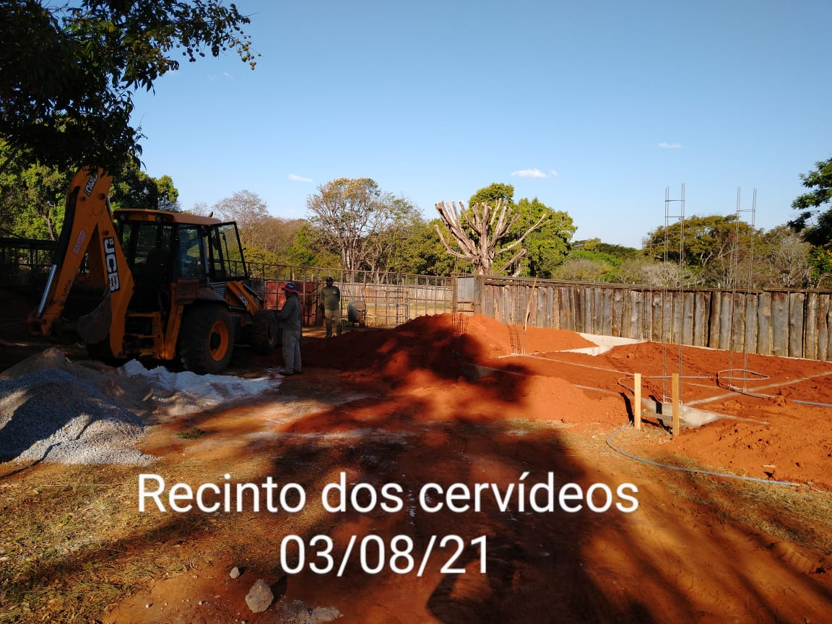
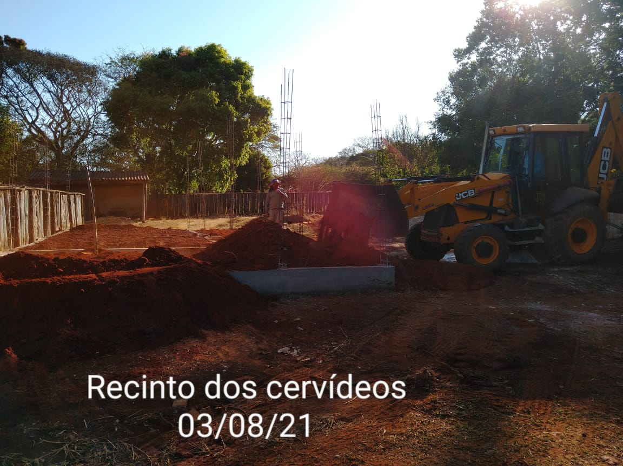
Recinto dos Cervídeos.

Slide 3
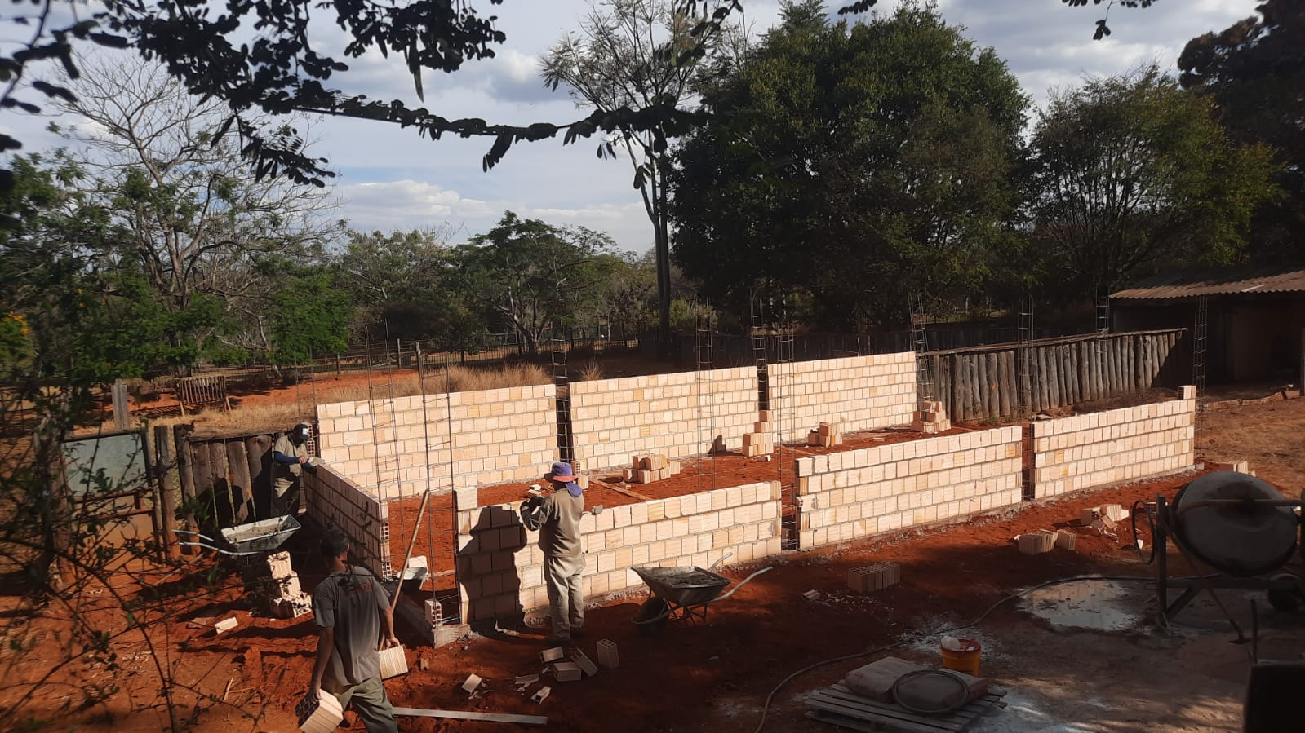
Recinto dos Cervídeos.

Slide 4
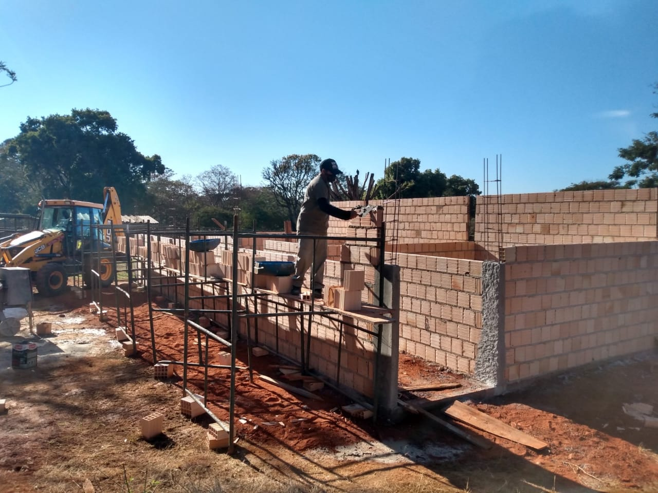
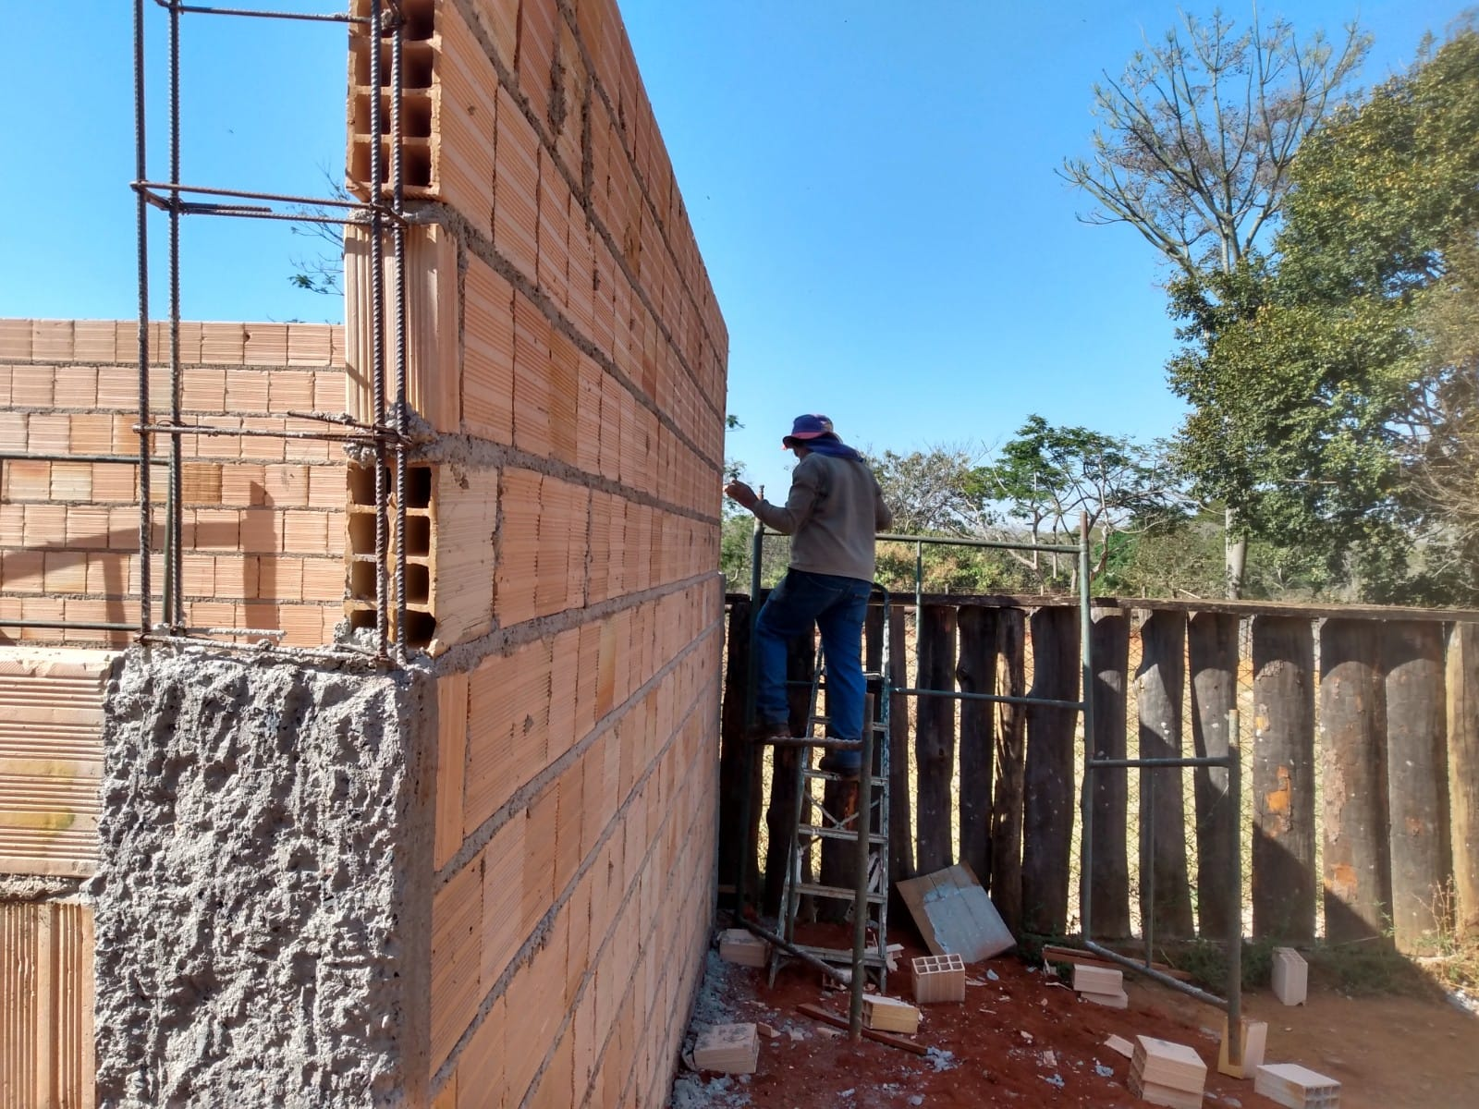
Recinto dos Cervídeos.

Slide 5
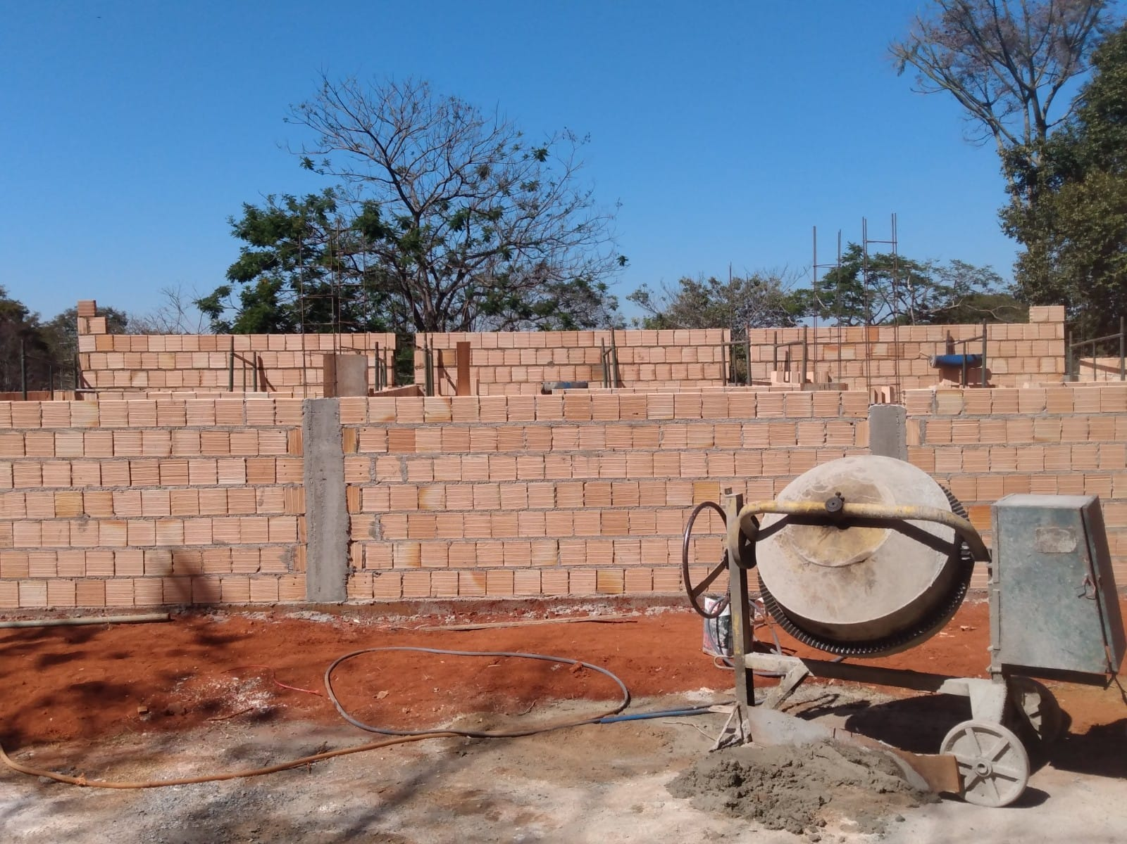
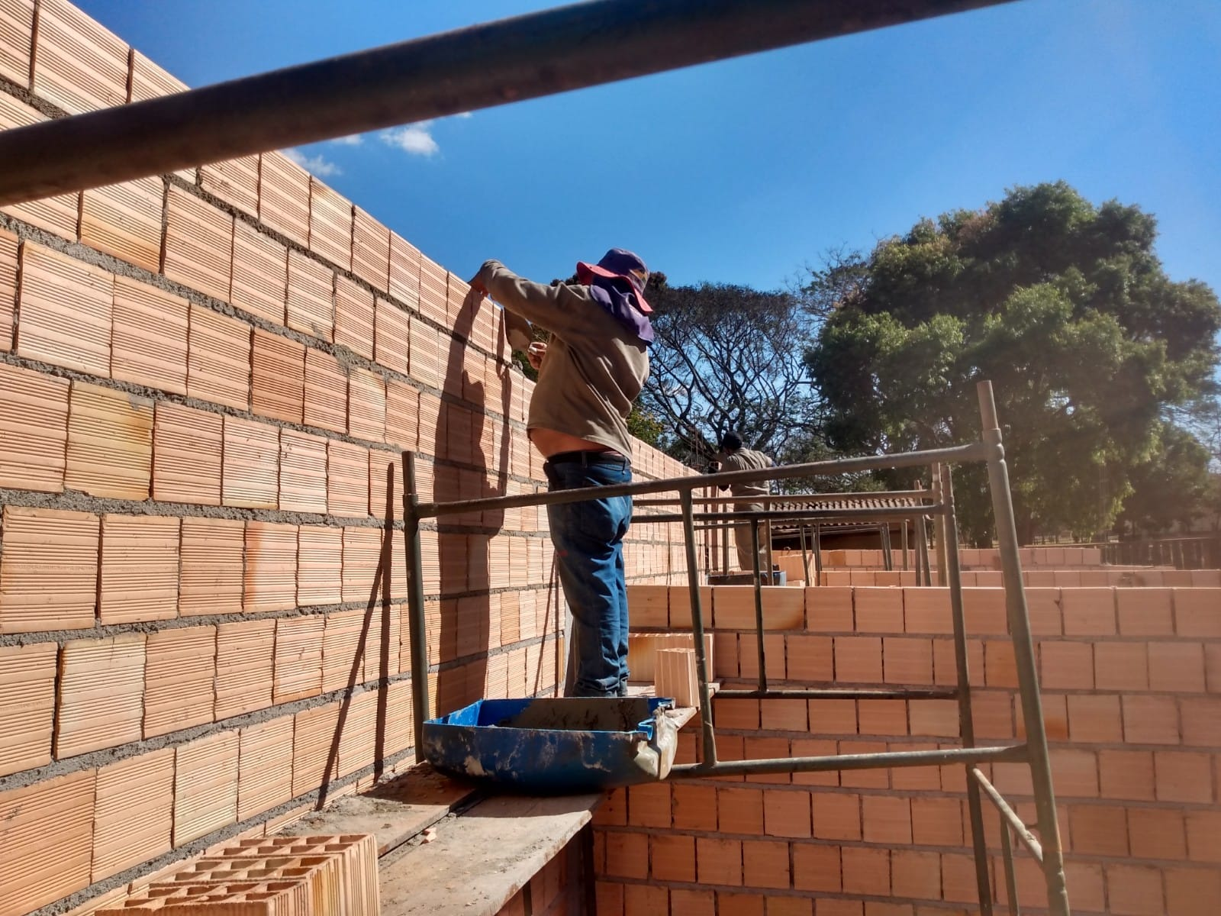
Recinto dos Cervídeos.

Slide 6
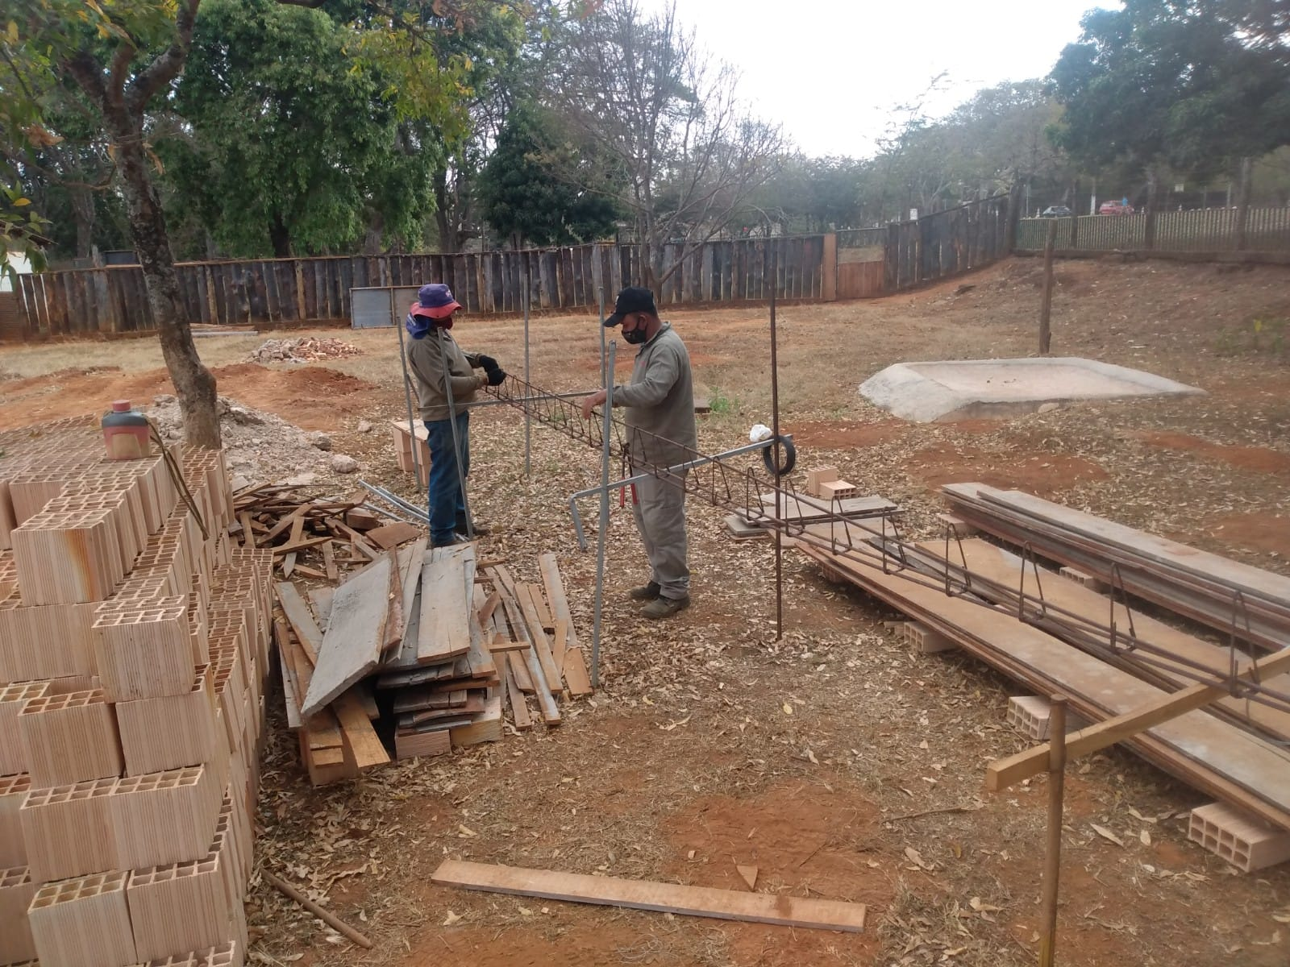
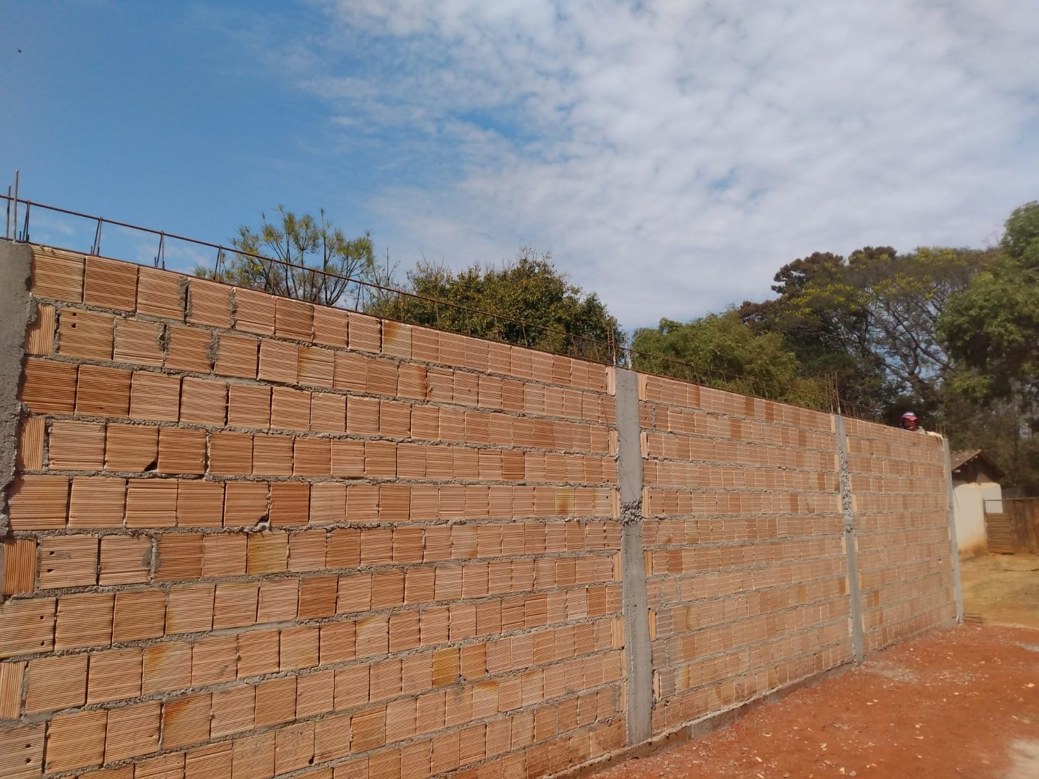
Recinto dos Cervídeos.

Slide 7
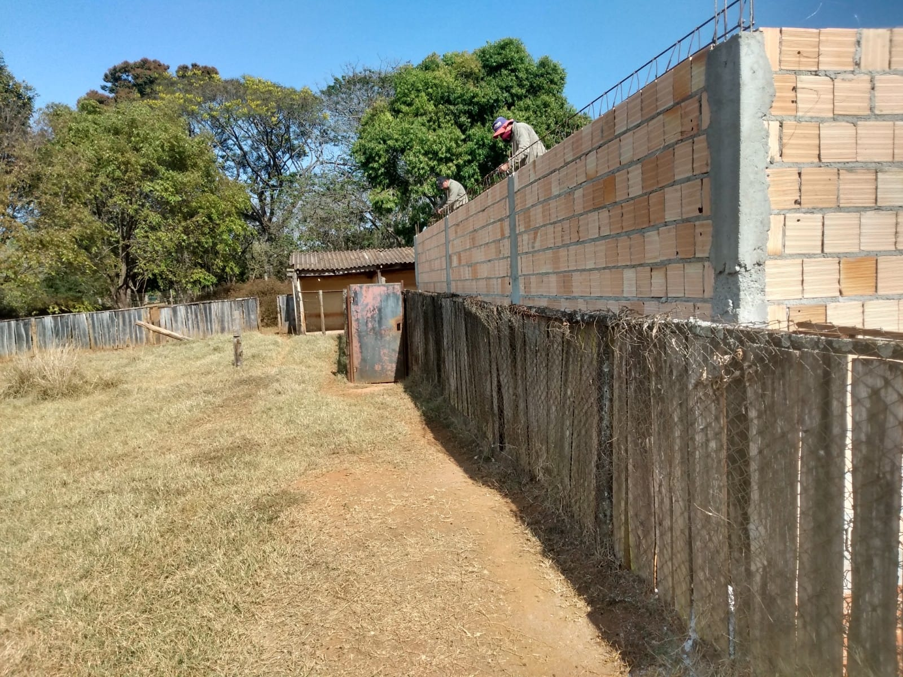
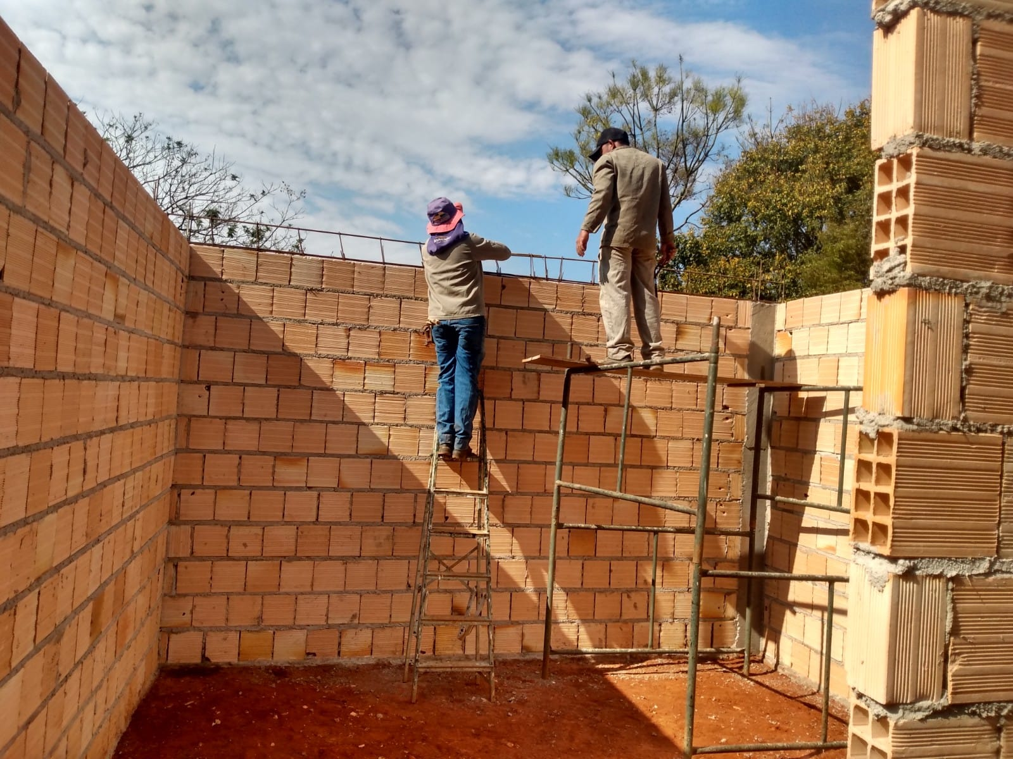
Recinto dos Cervídeos.

Slide 8
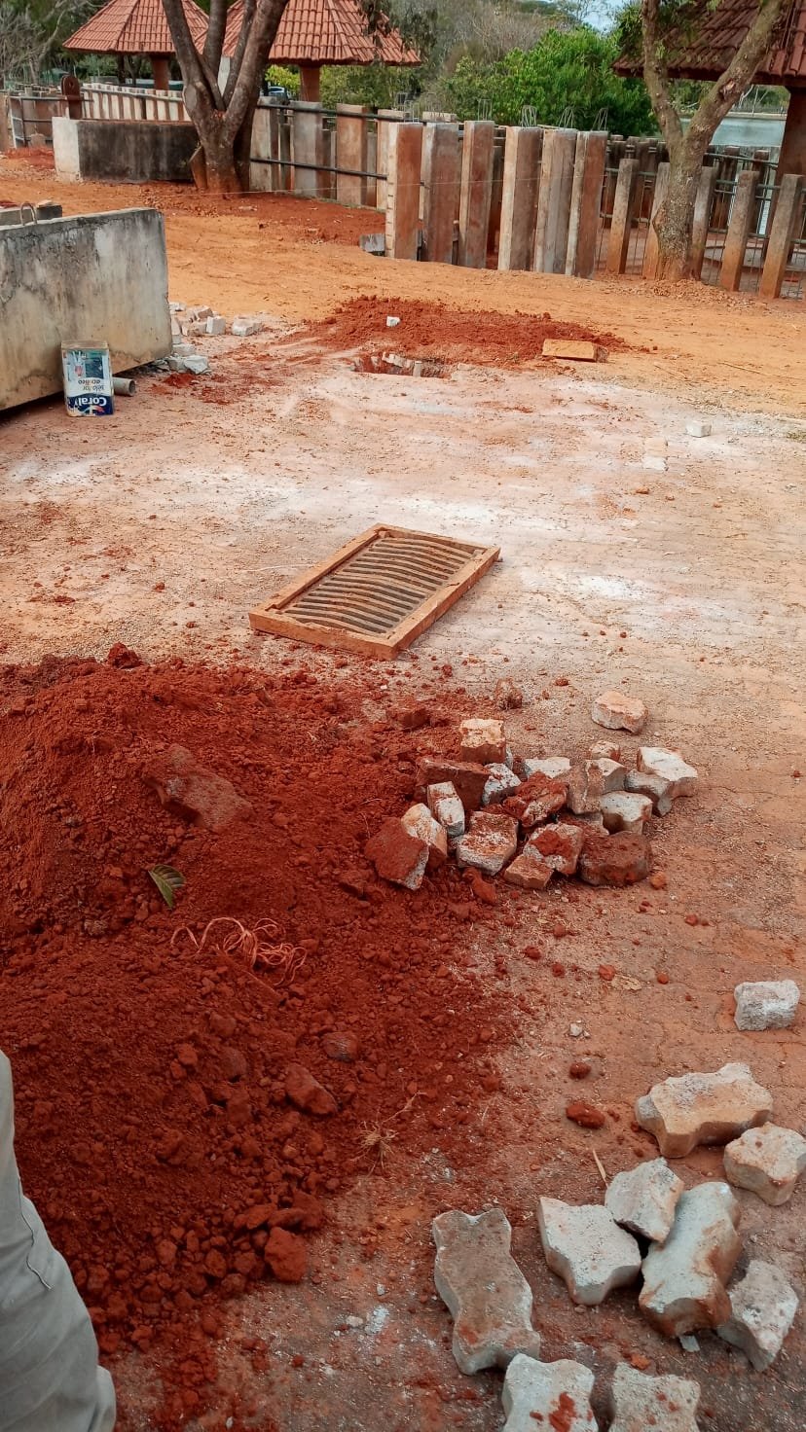
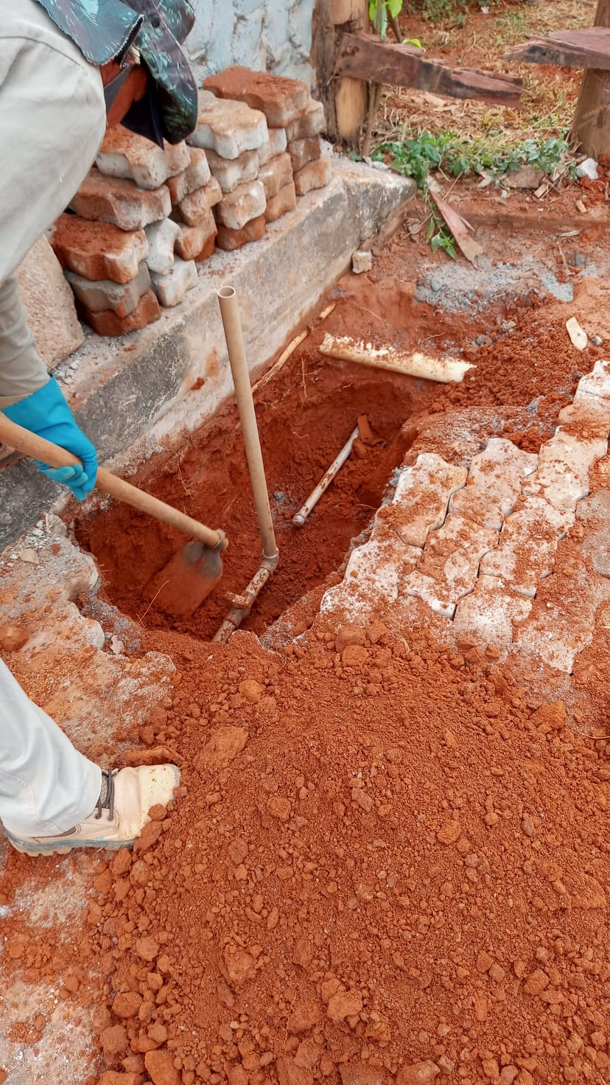
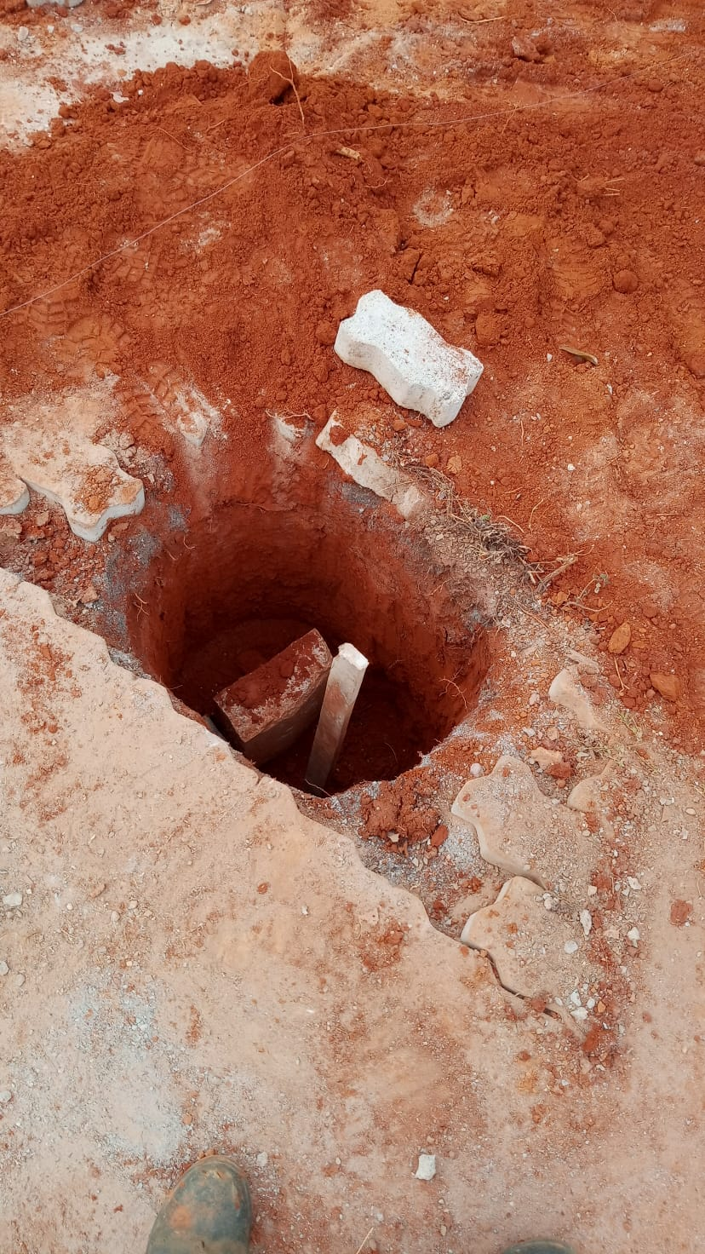
Recinto dos Hipopótamos (em andamento).

Slide 9
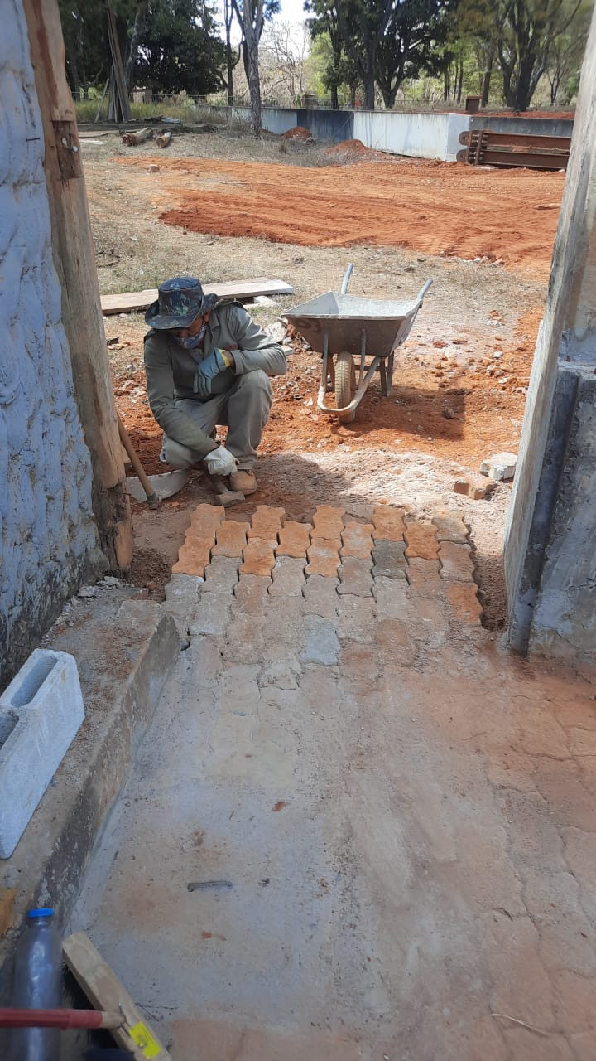
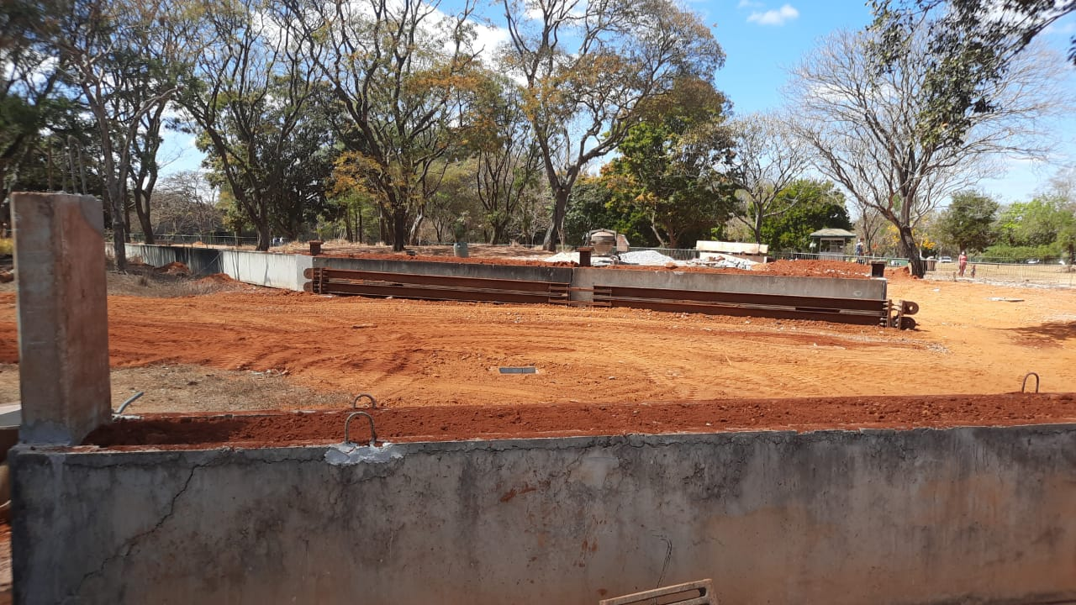
Recinto dos Hipopótamos (em andamento).

Slide 10
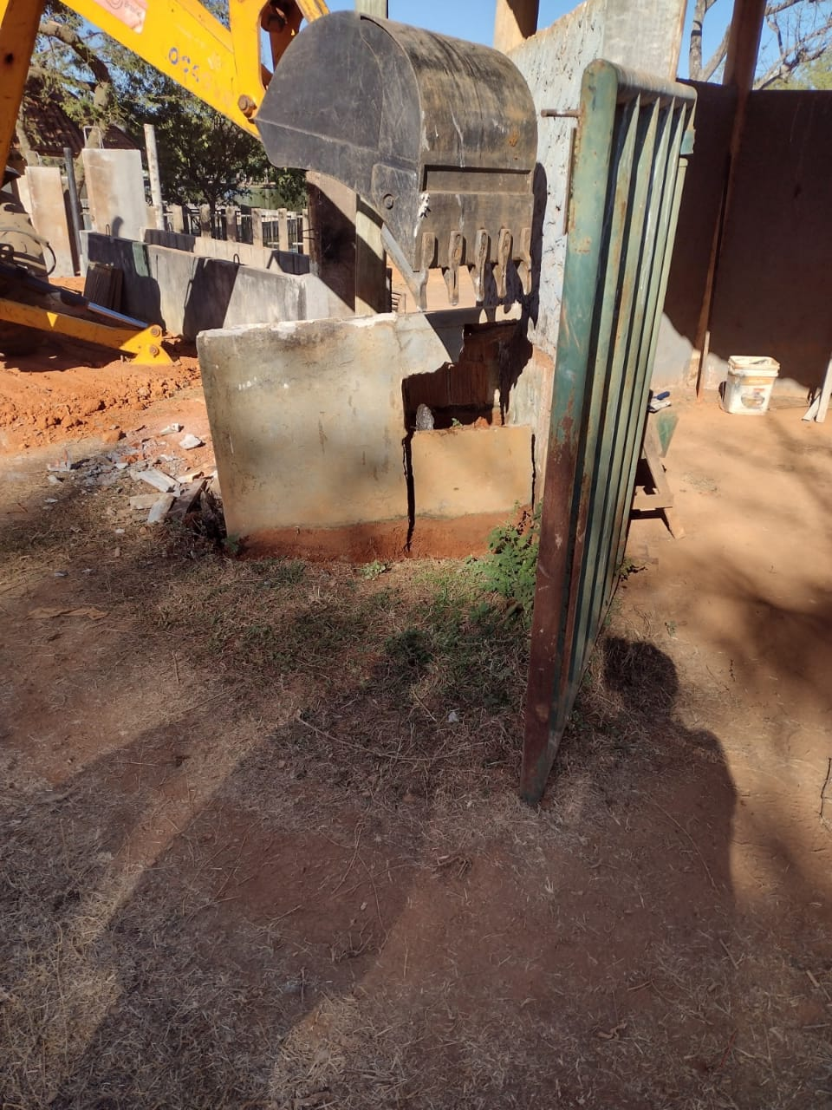
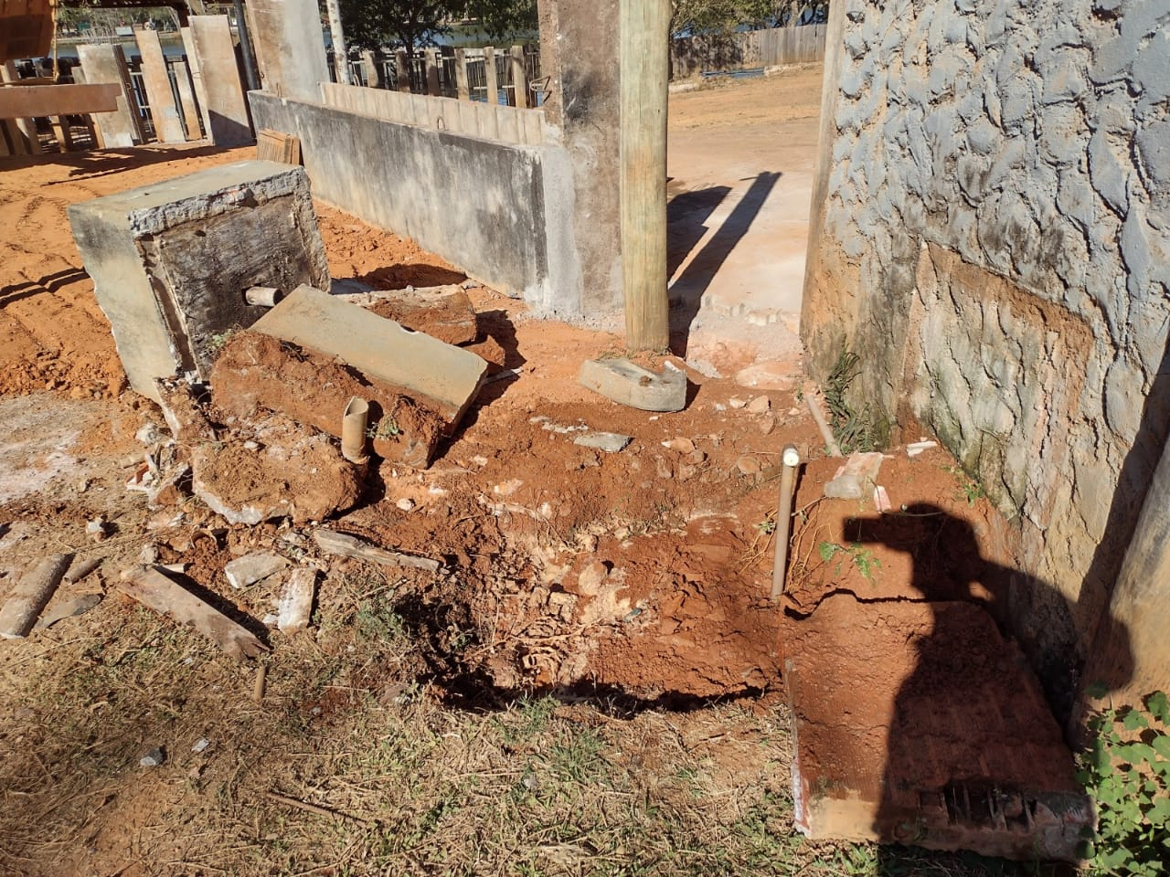
Recinto dos Hipopótamos (em andamento).

Slide 11
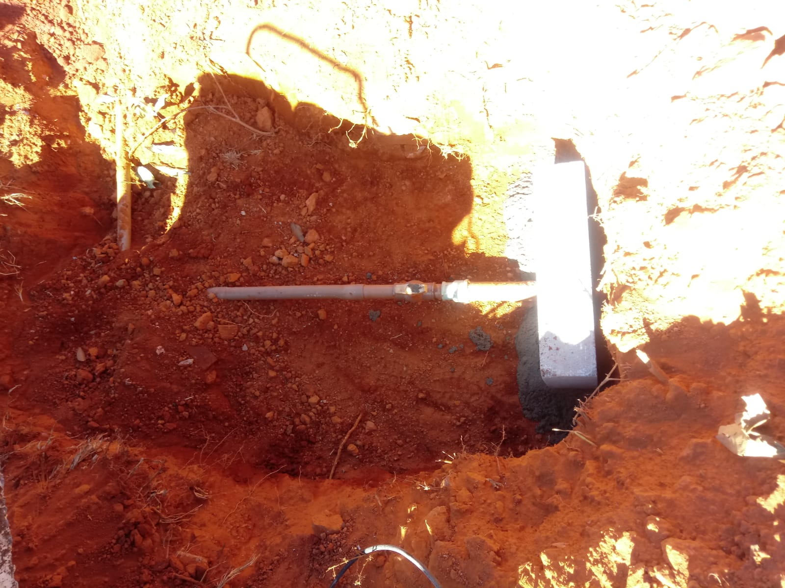
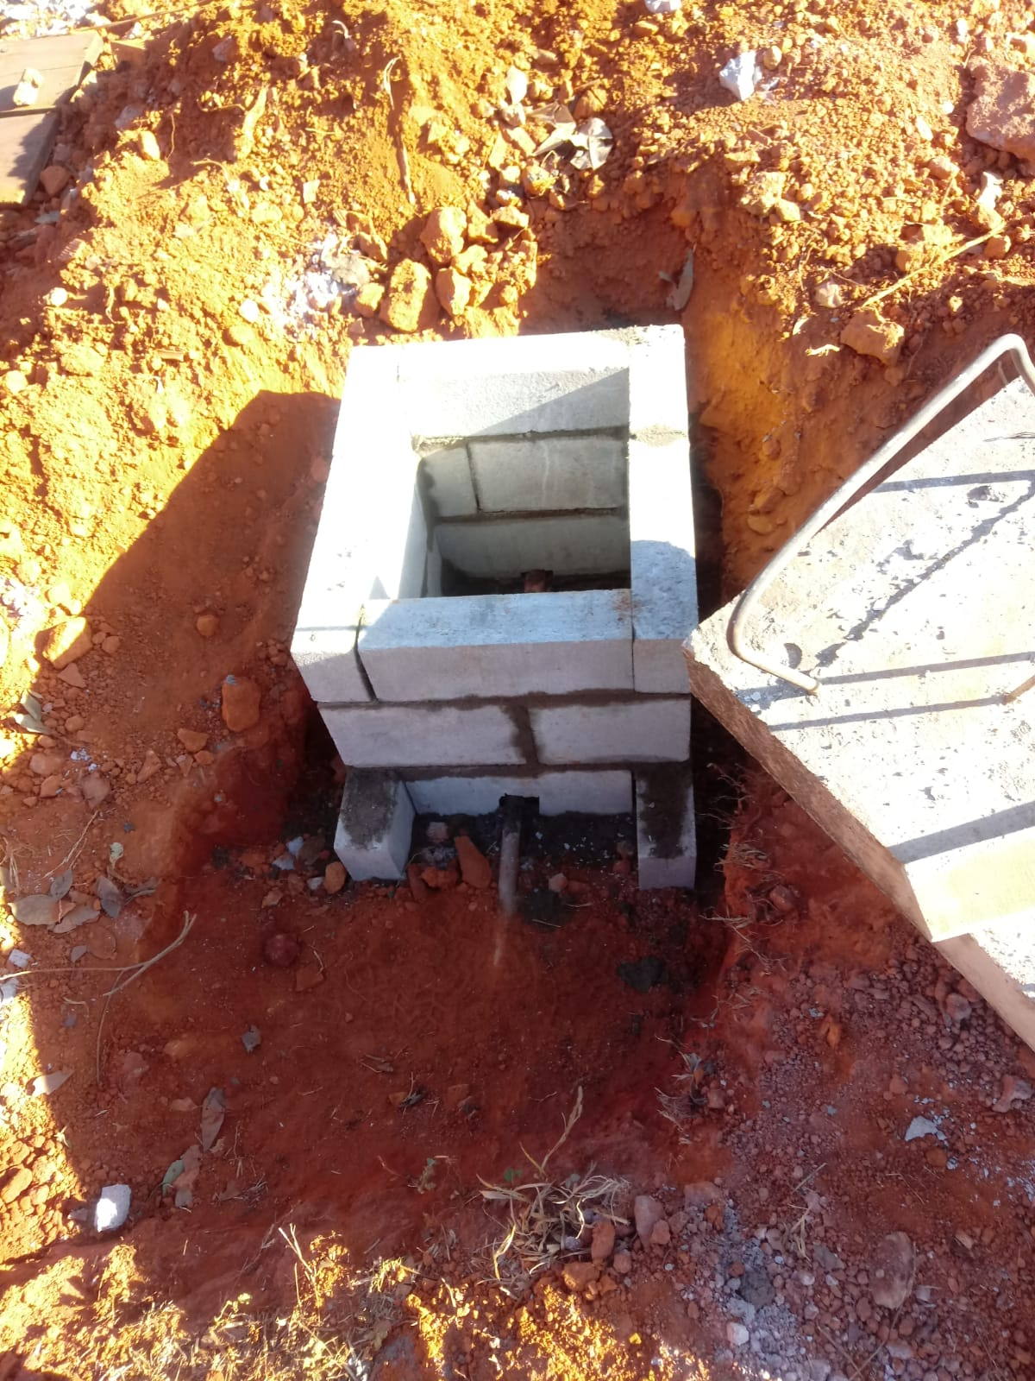
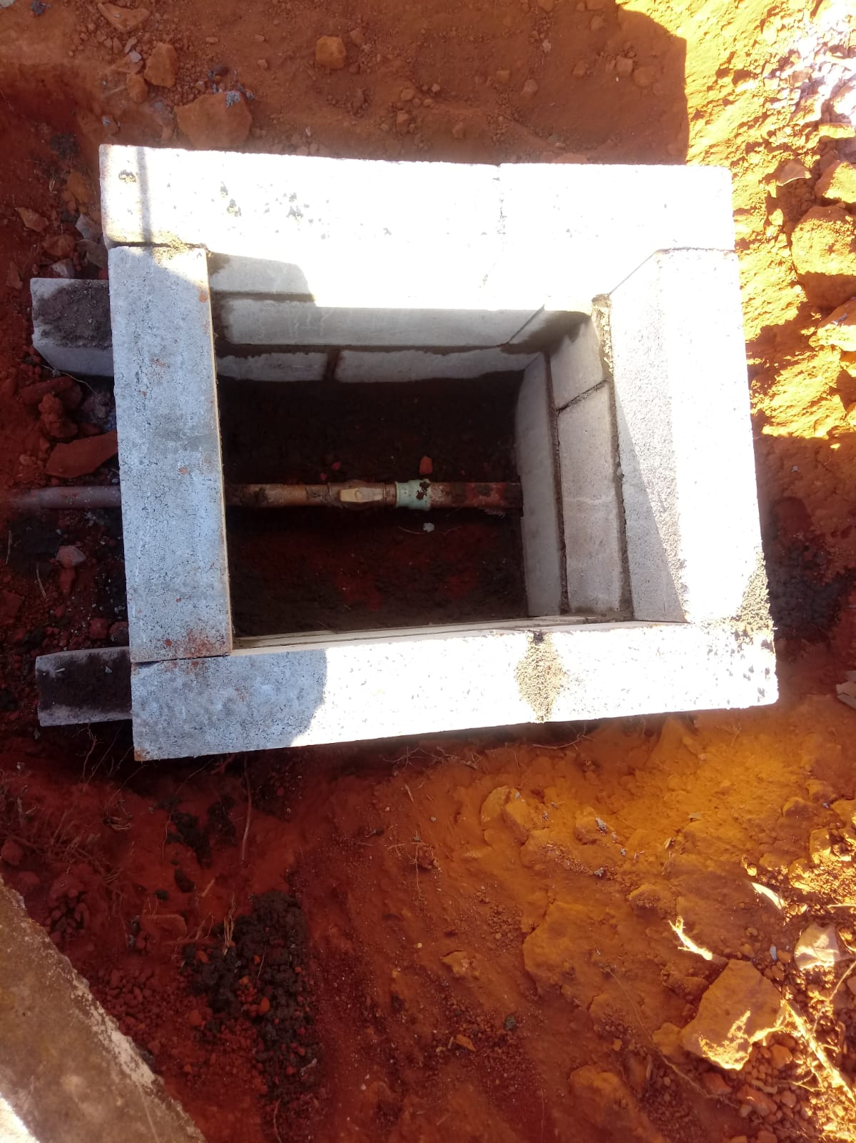
Recinto dos Hipopótamos (em andamento).

Slide 12
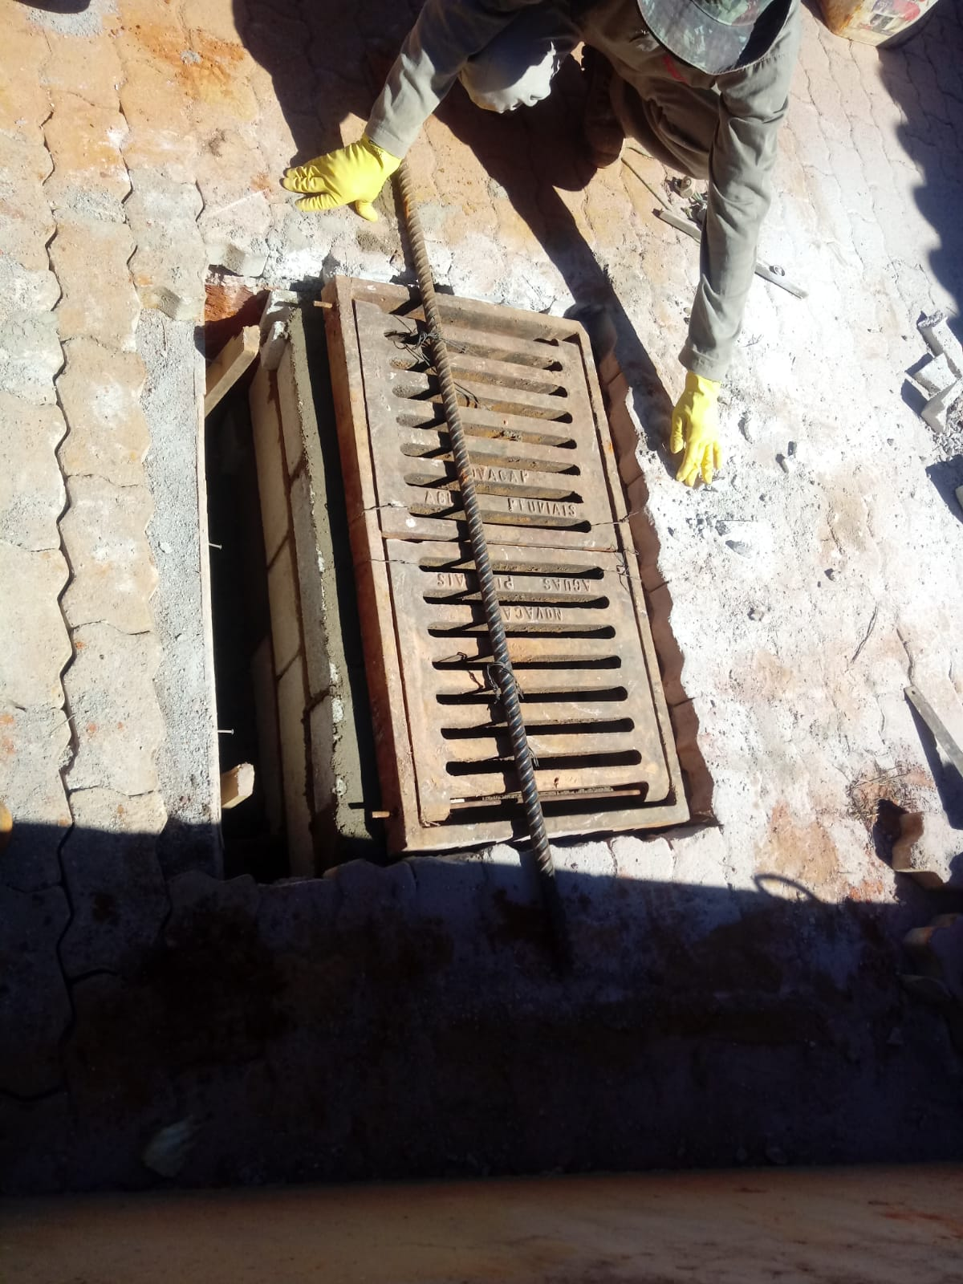
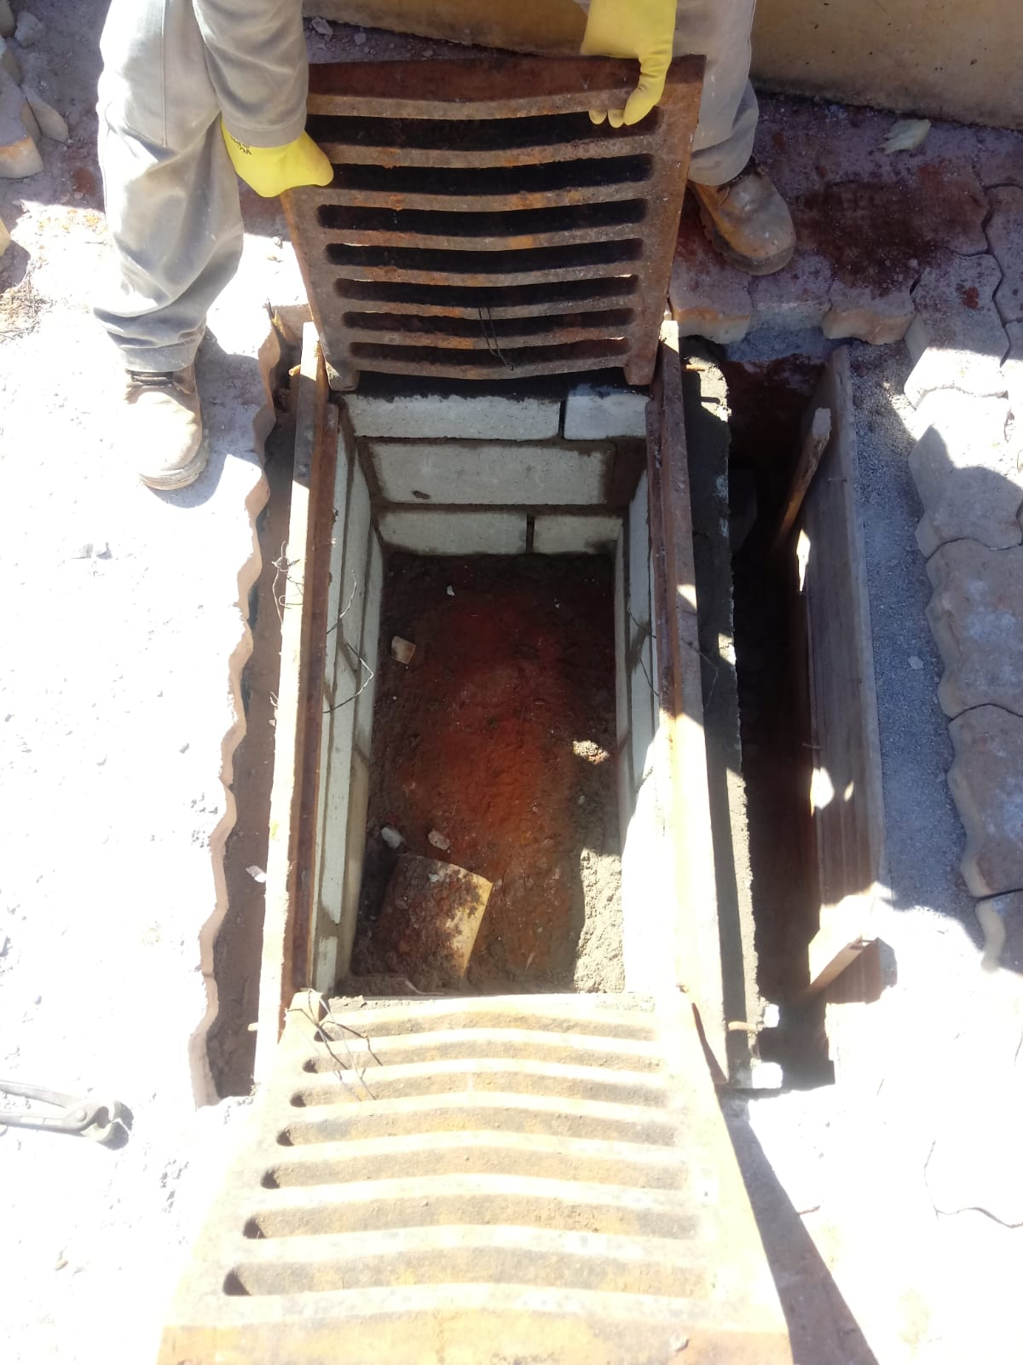
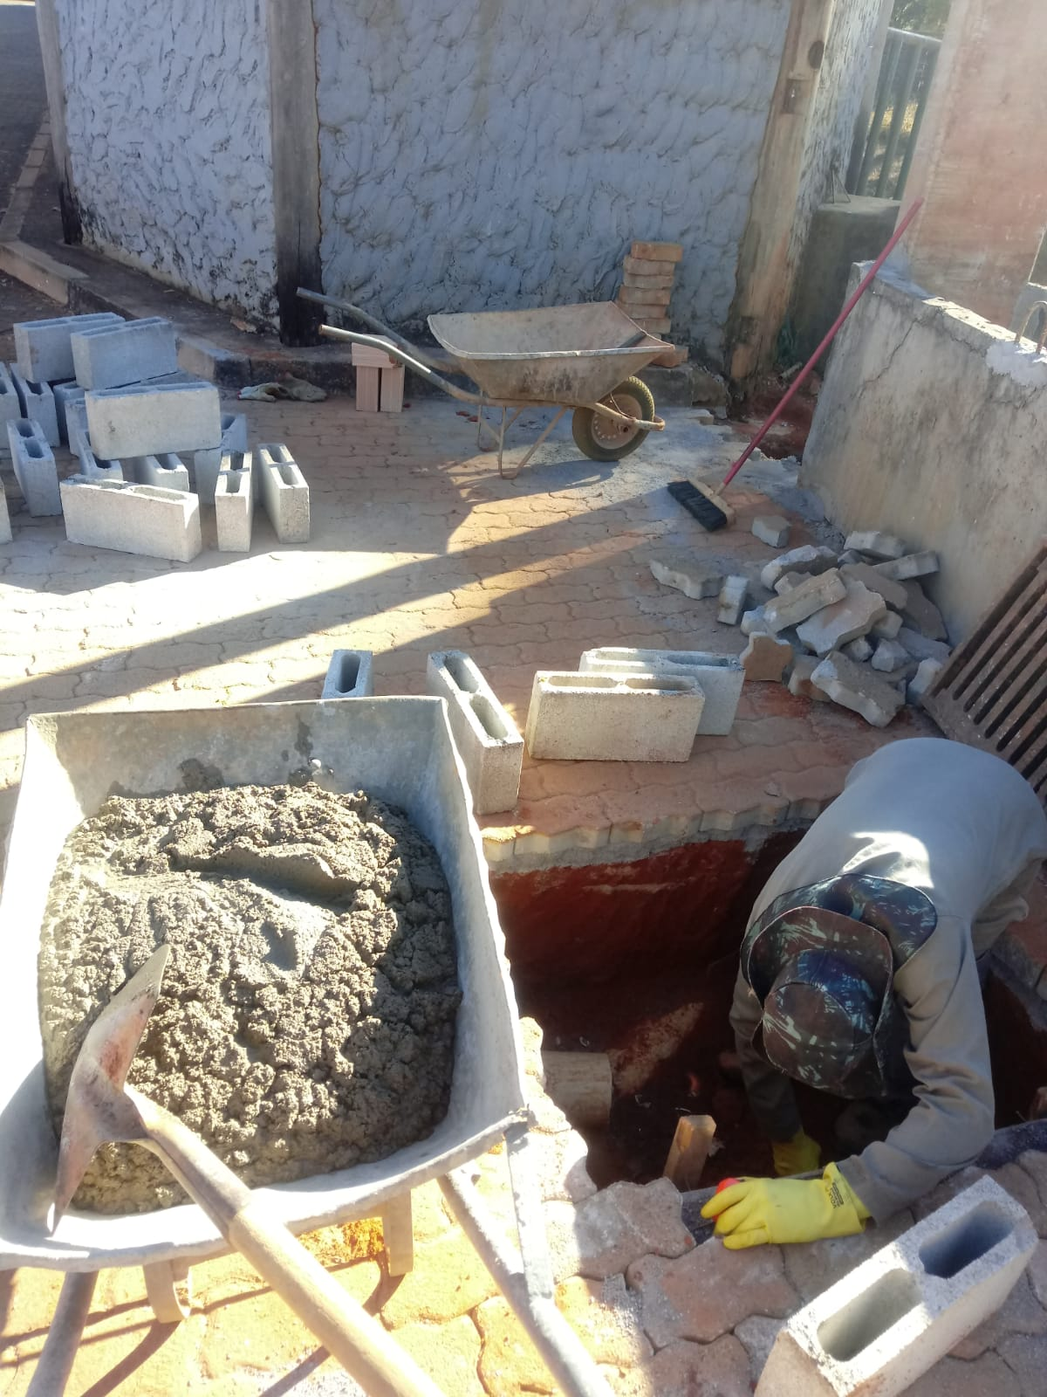
Recinto dos Hipopótamos (em andamento).

Slide 13
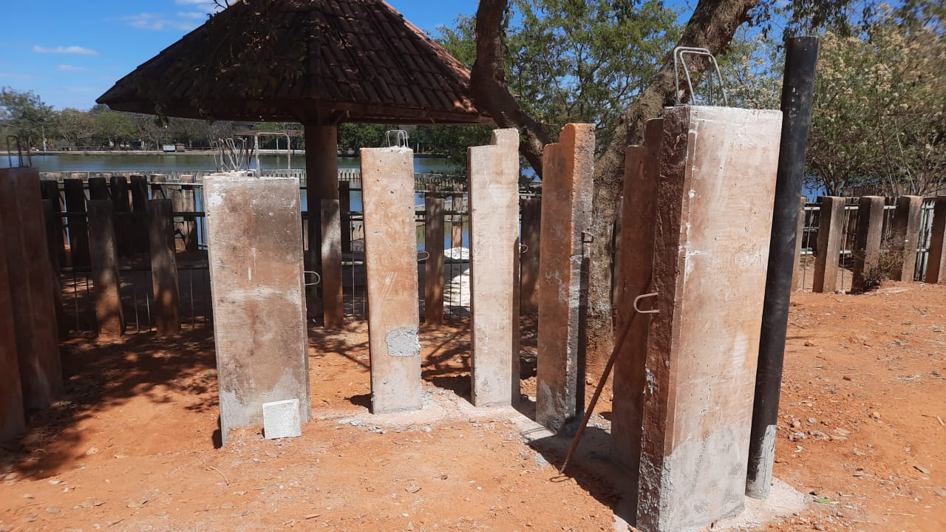
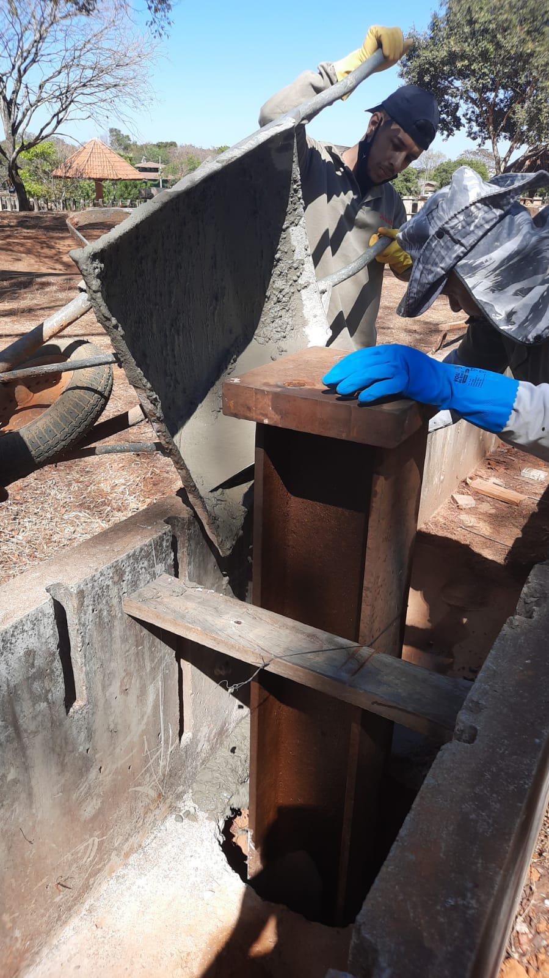
Recinto dos Hipopótamos (em andamento).

Slide 14
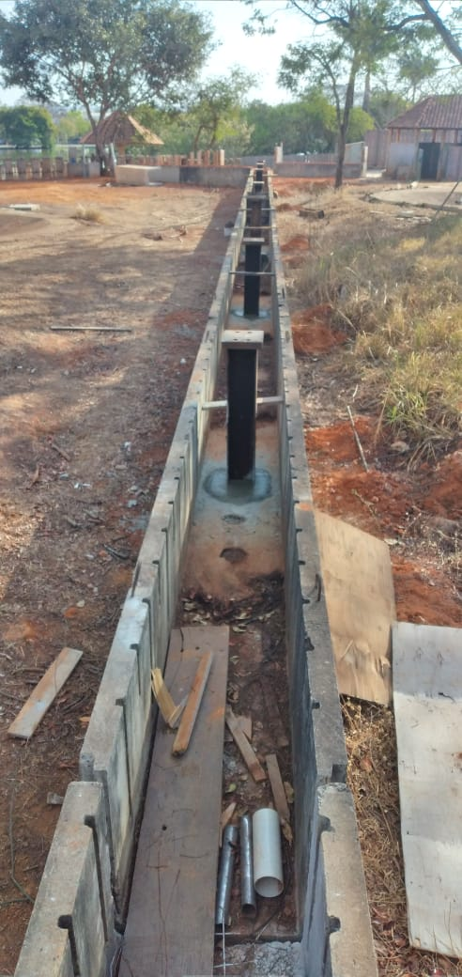
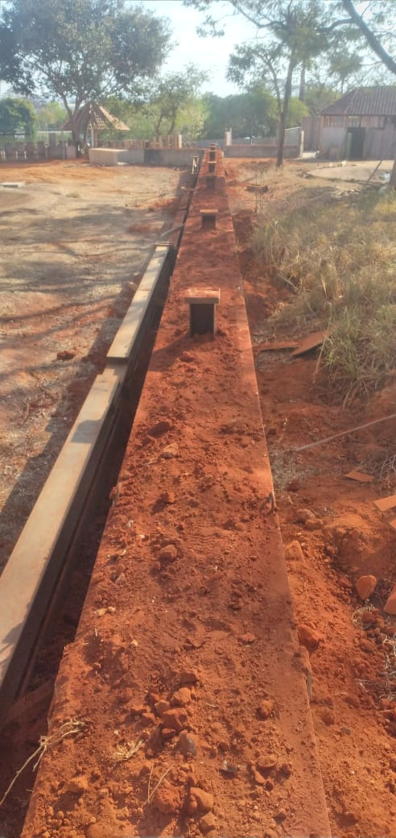
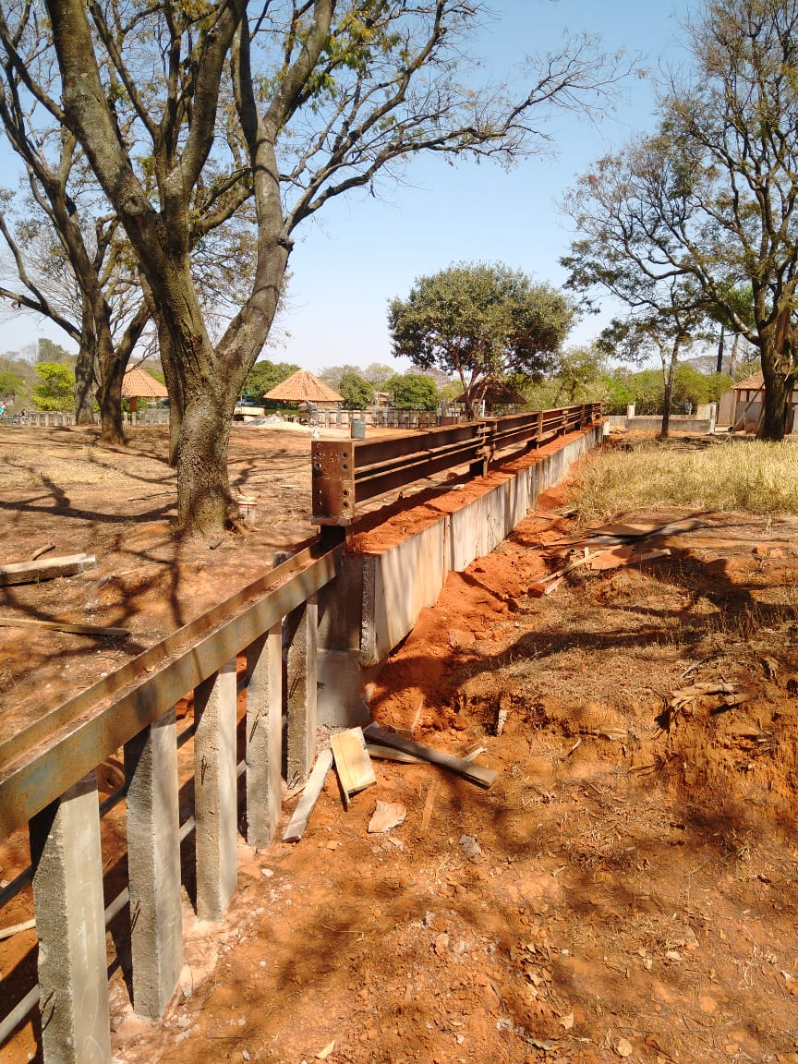
Recinto dos Hipopótamos (em andamento).

Slide 15
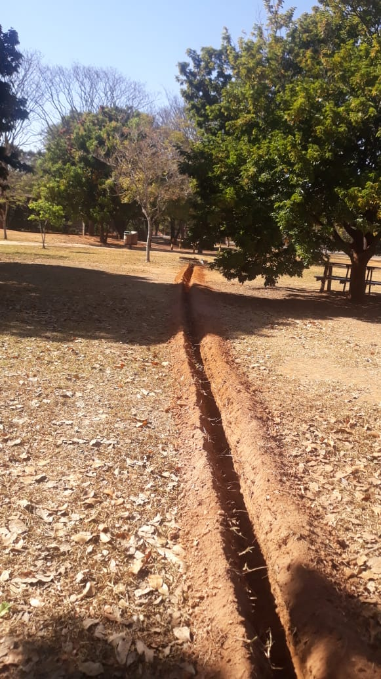
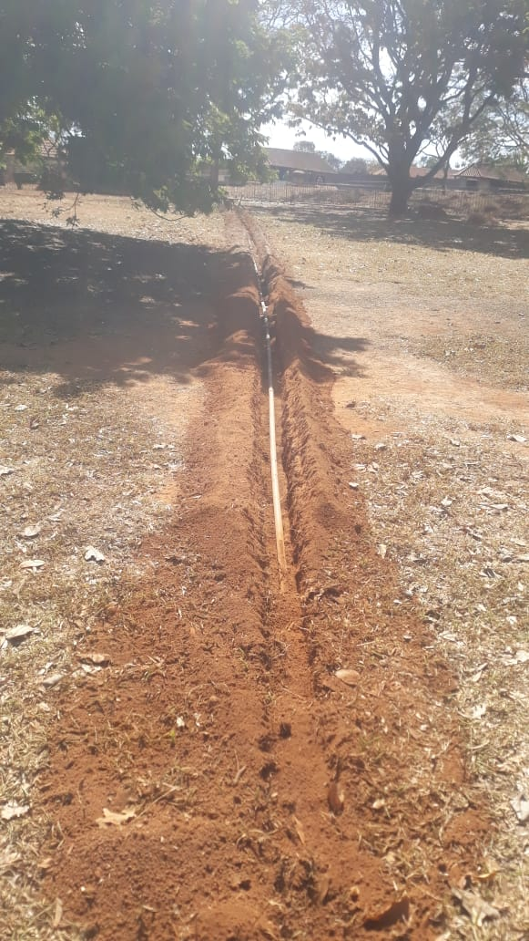
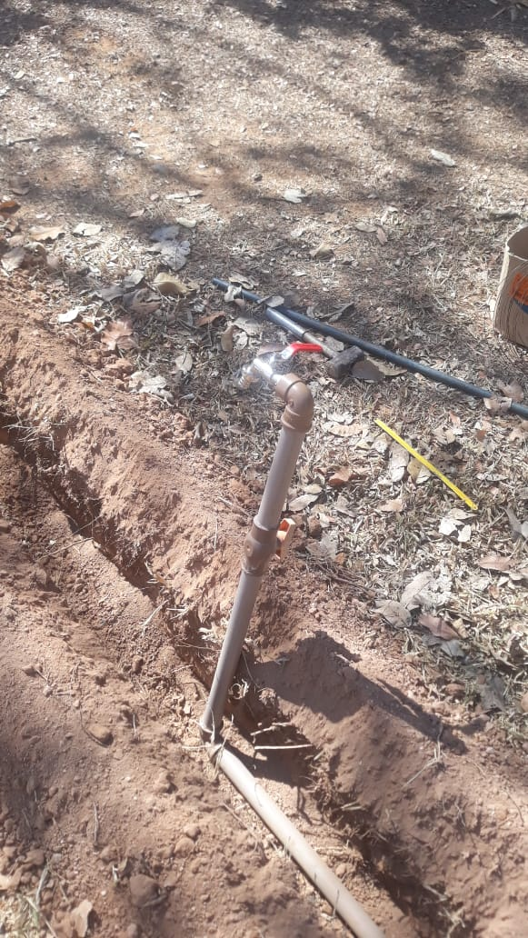
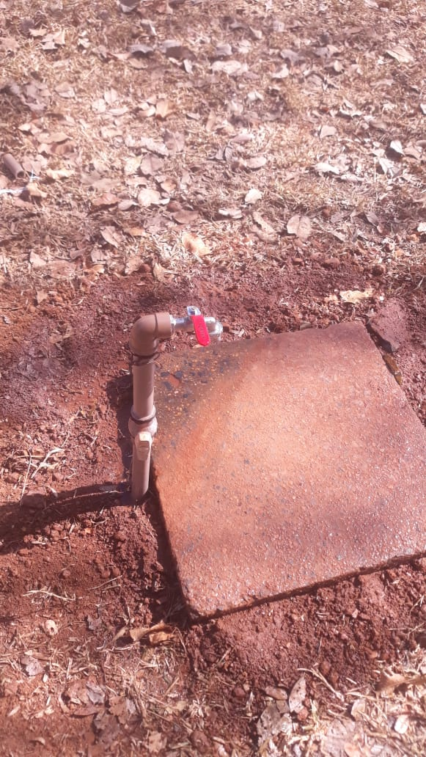
Recinto dos Hipopótamos (em andamento).
Instalação de um ponto de torneira próximo ao Hipopótamo

Slide 16
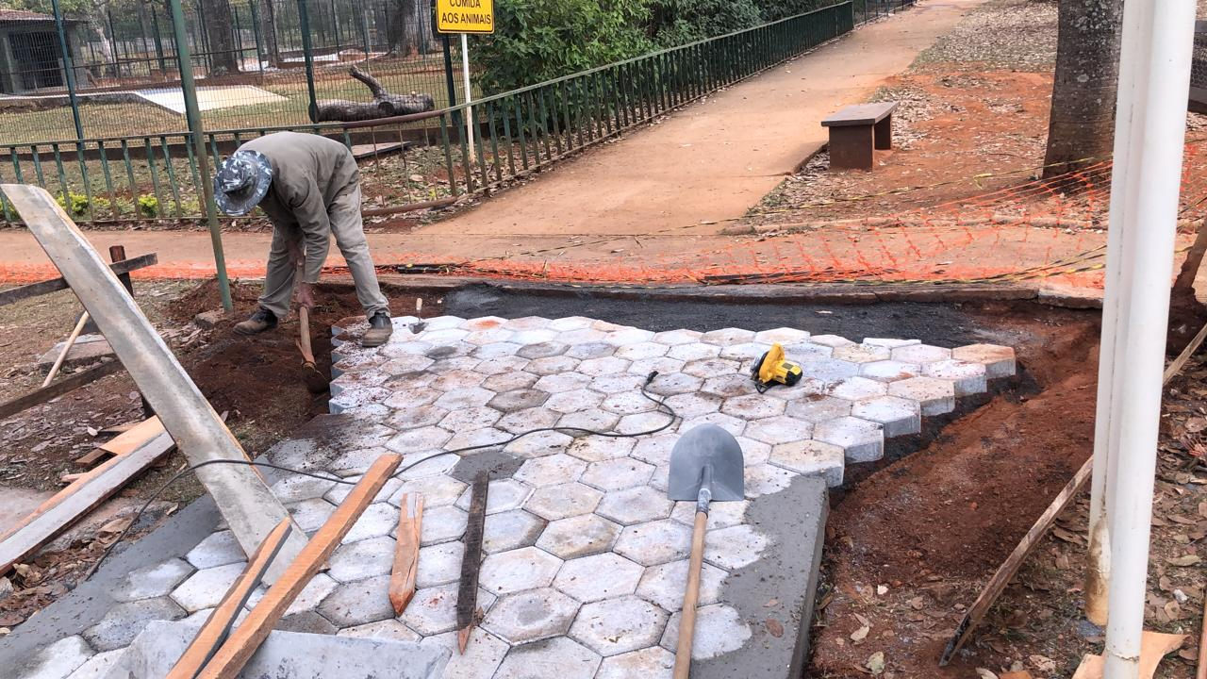
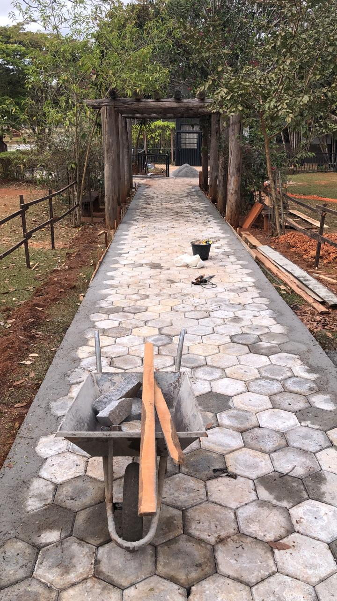
Borboletário (em andamento) calçada em frete.

Slide 17
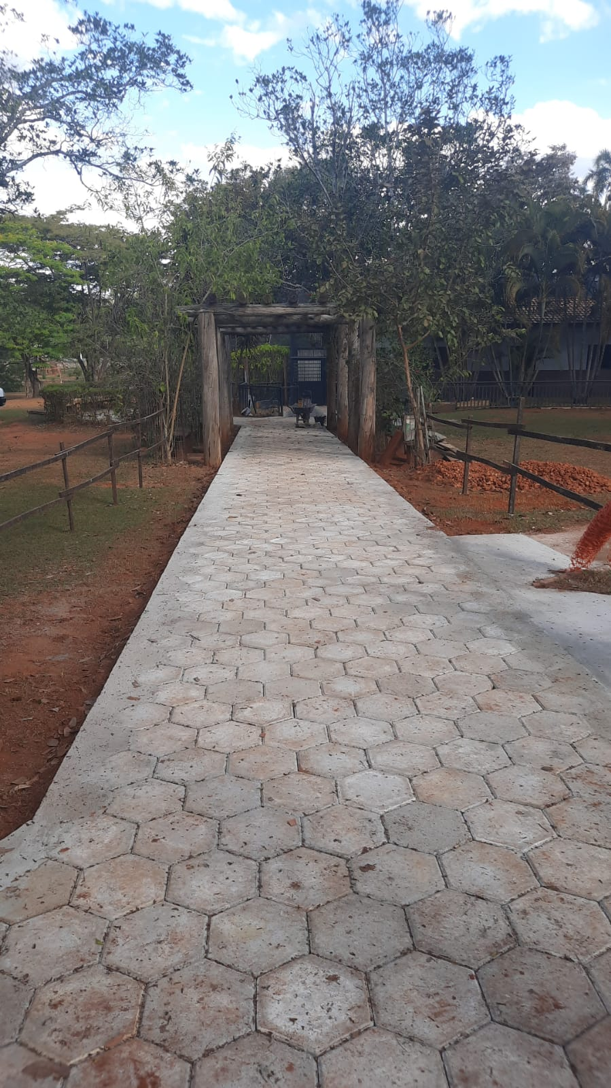
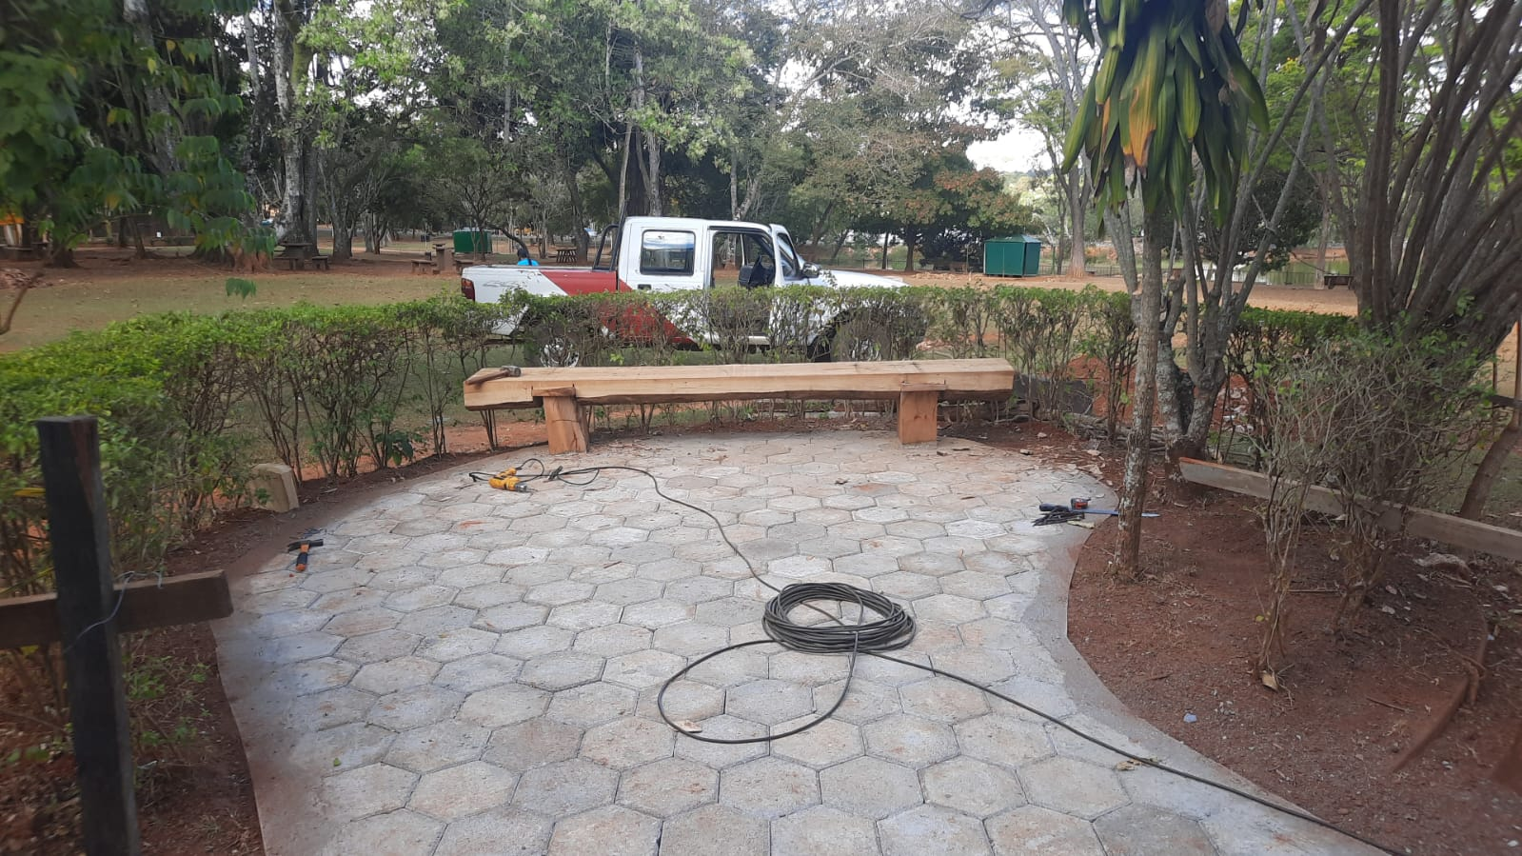
Borboletário (em andamento) calçada em frente.

Slide 18
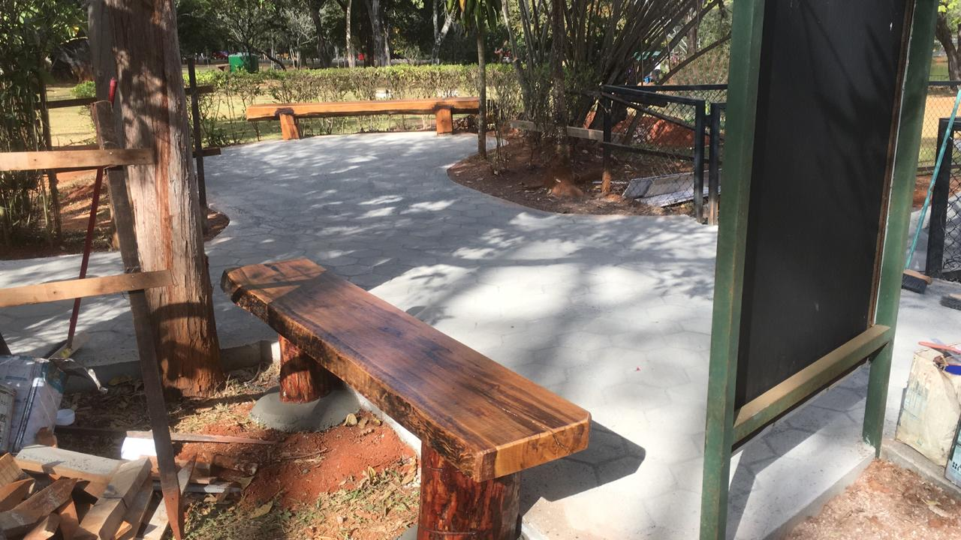
Borboletário (em andamento) calçada em frente.

Slide 19
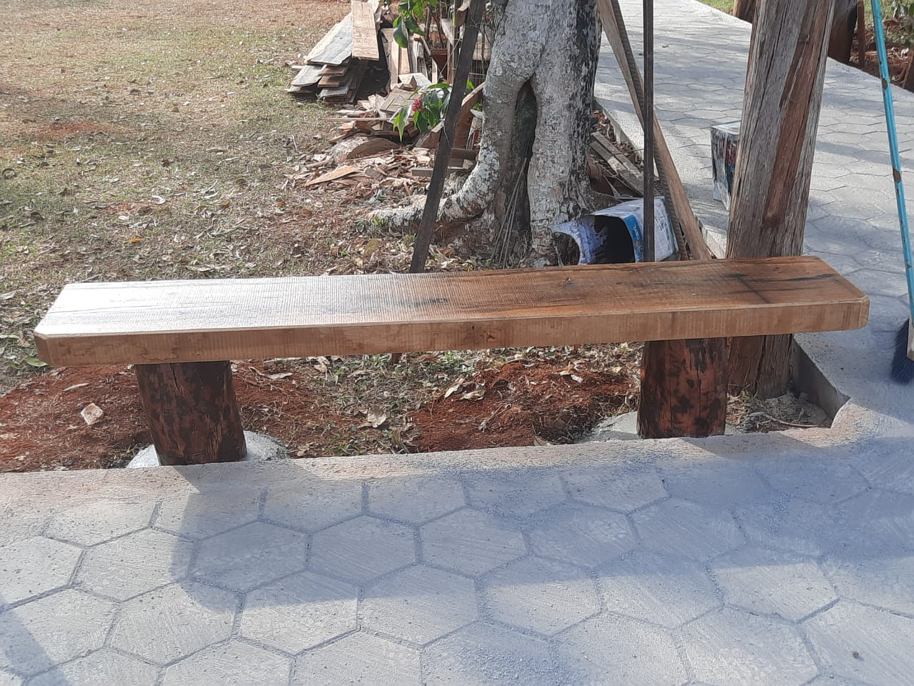
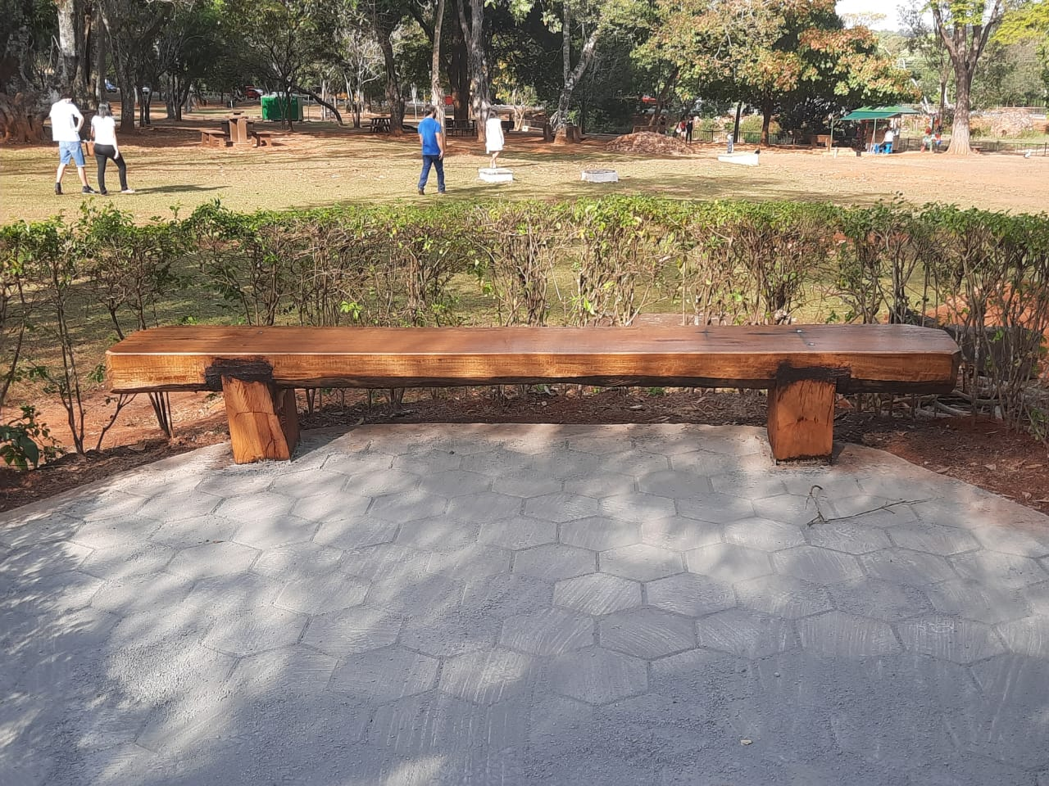
Borboletário (em andamento) calçada em frente.

Slide 20
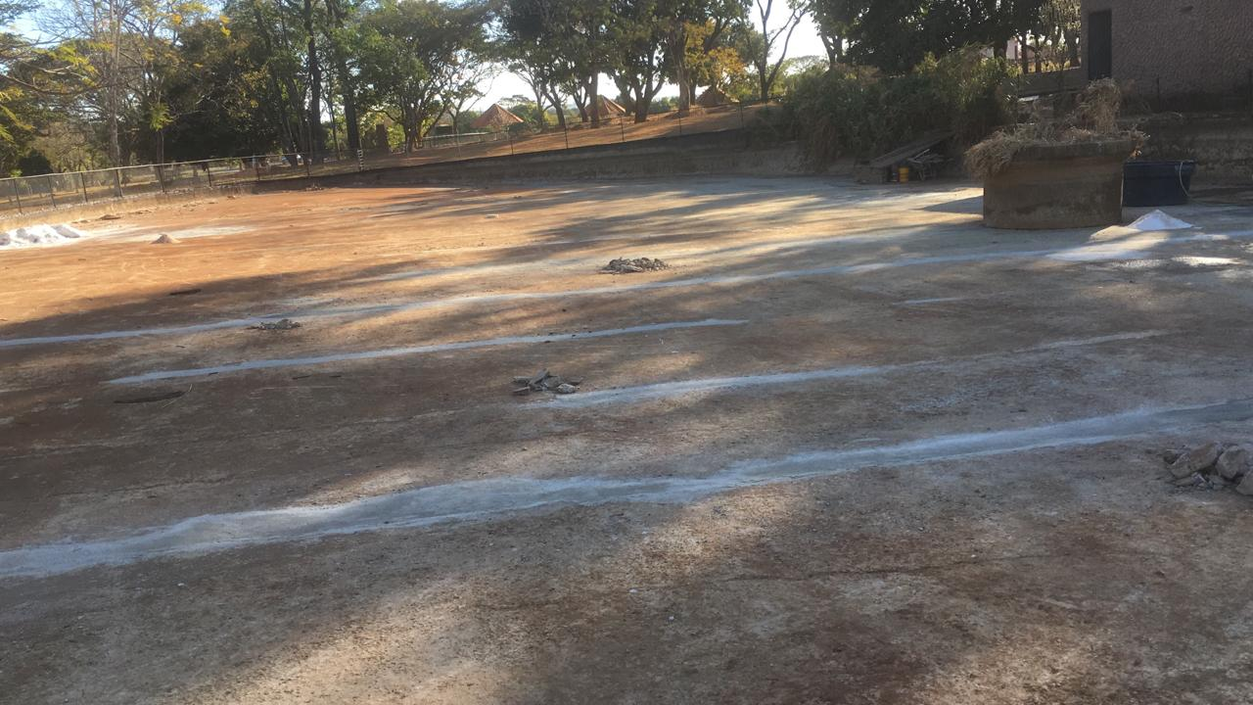
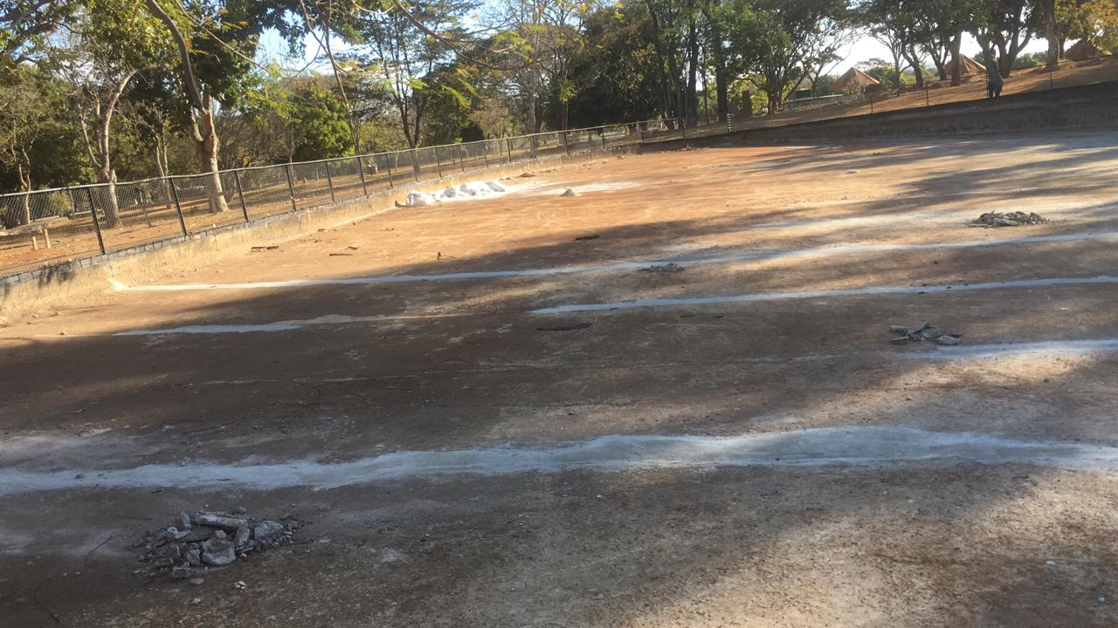
Manutenção Lago dos patos (tanque).

Slide 21
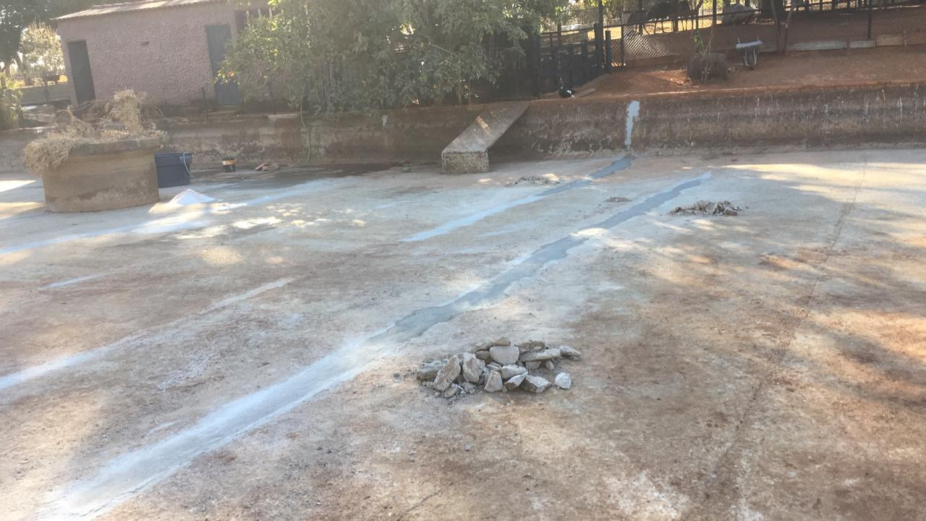
Manutenção Lago dos patos (tanque).

Slide 22
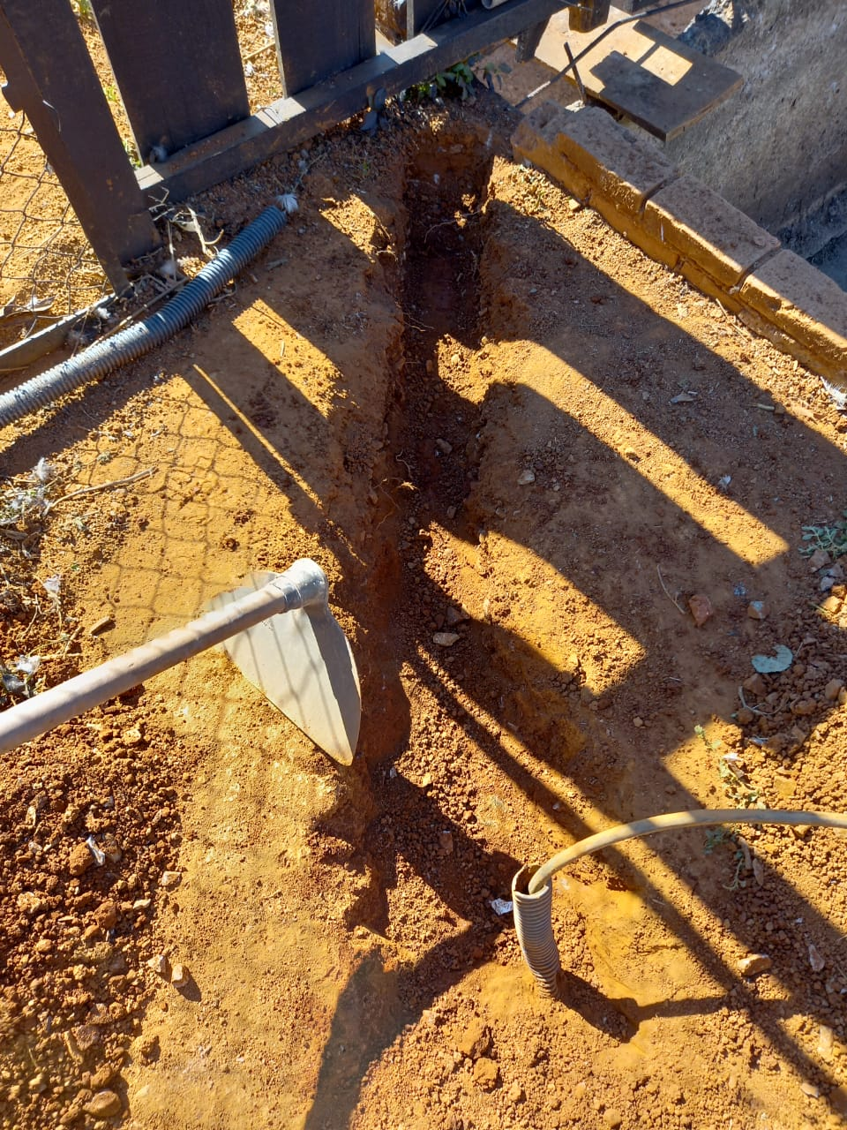
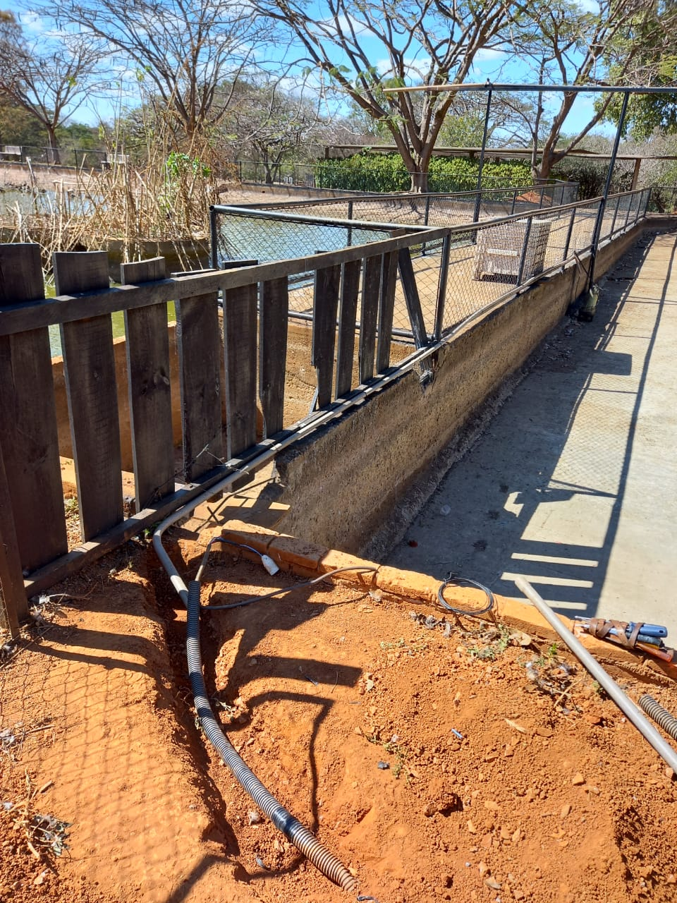
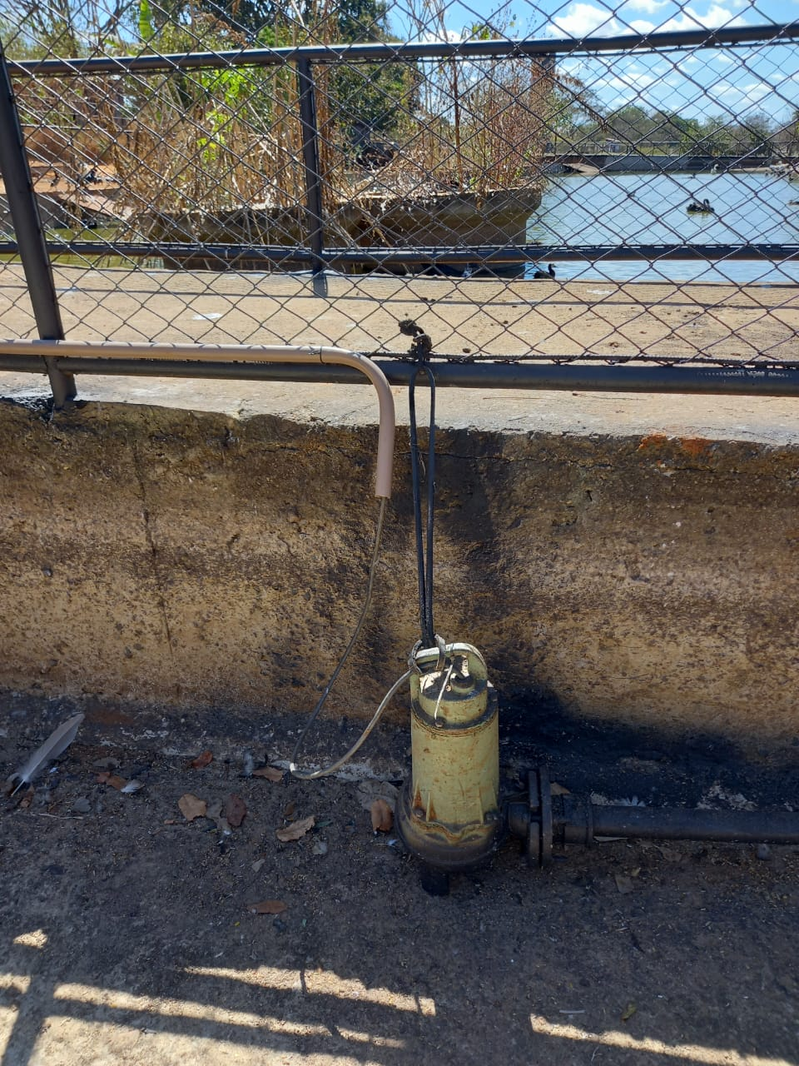
Manutenção Lago dos patos (tanque).

Slide 23
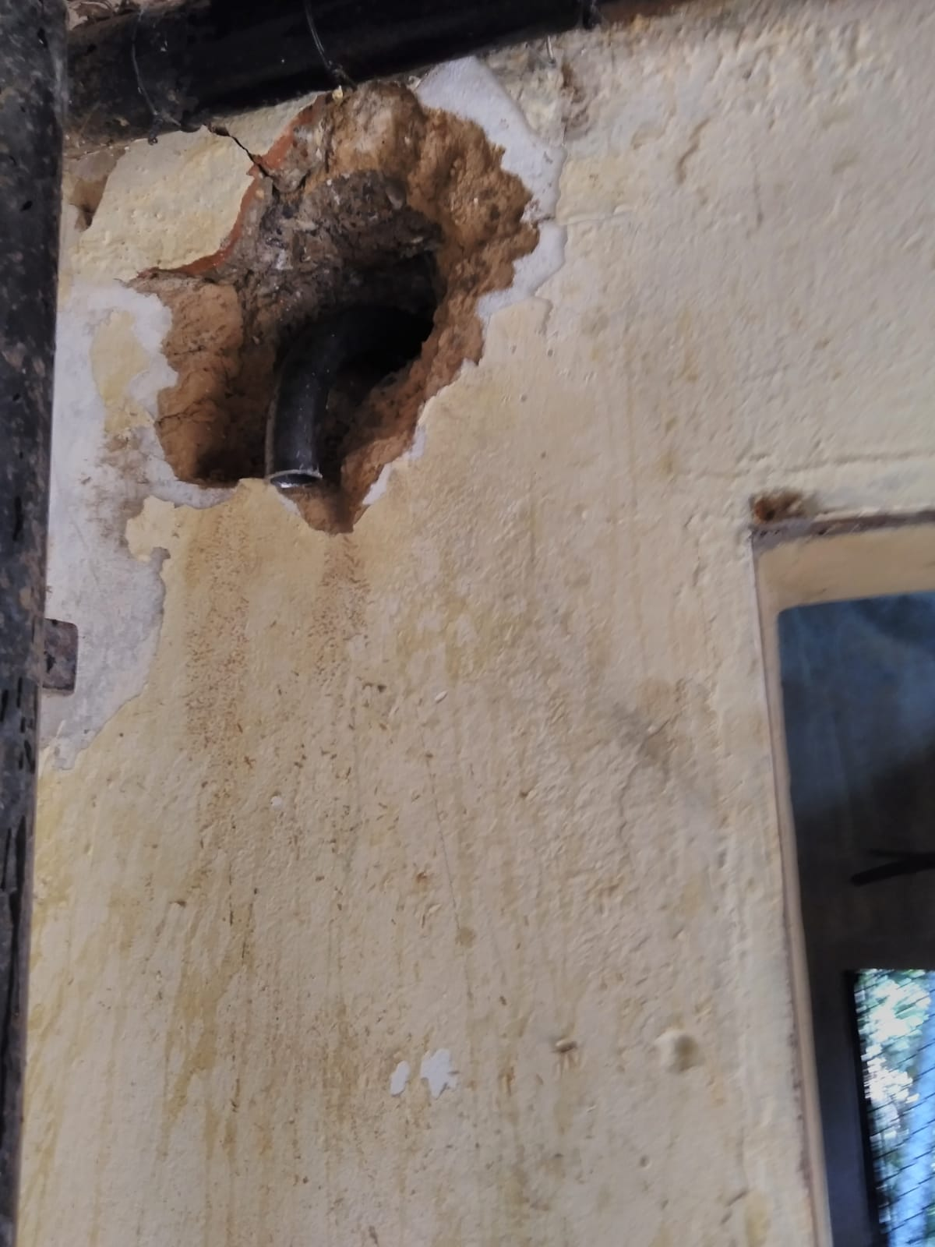
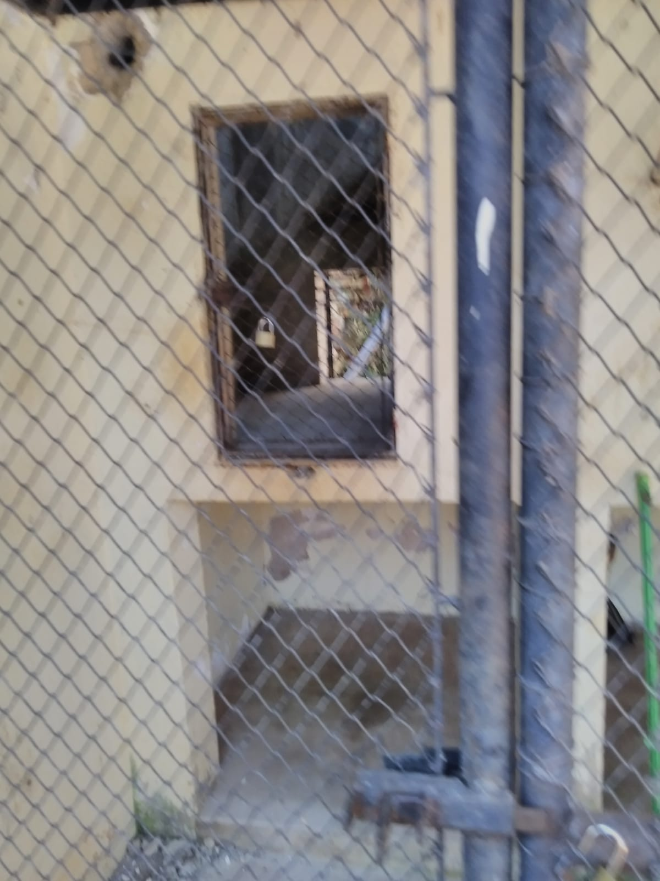
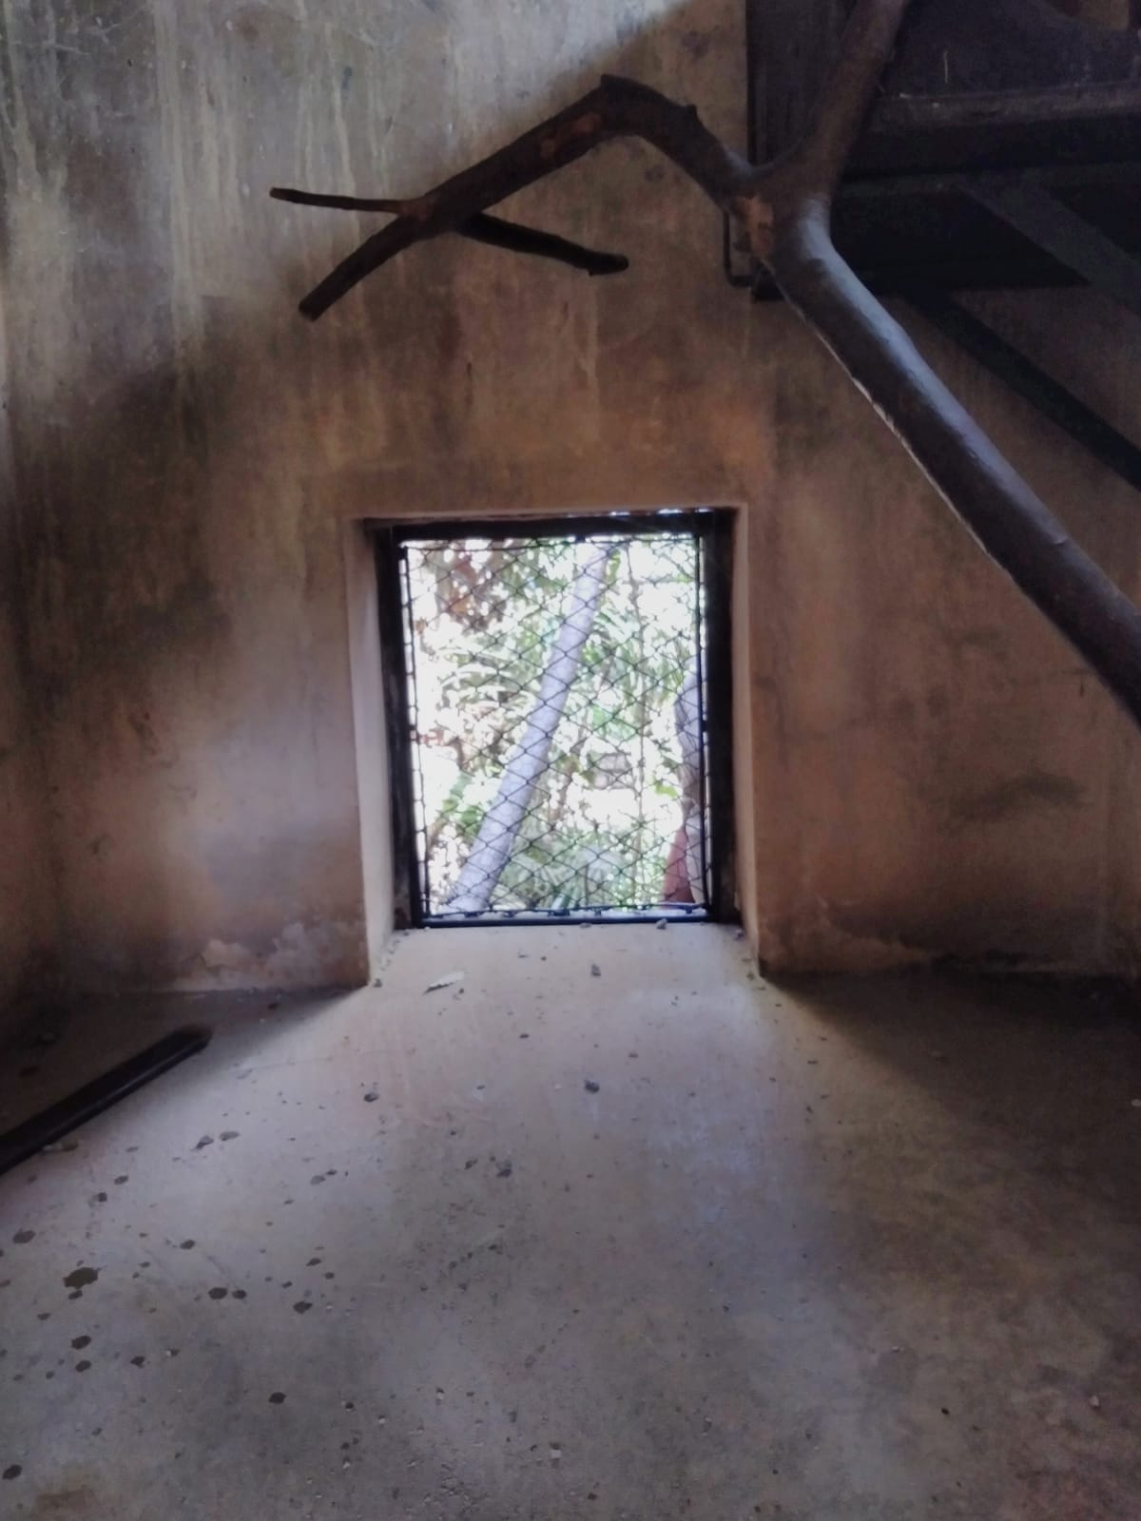
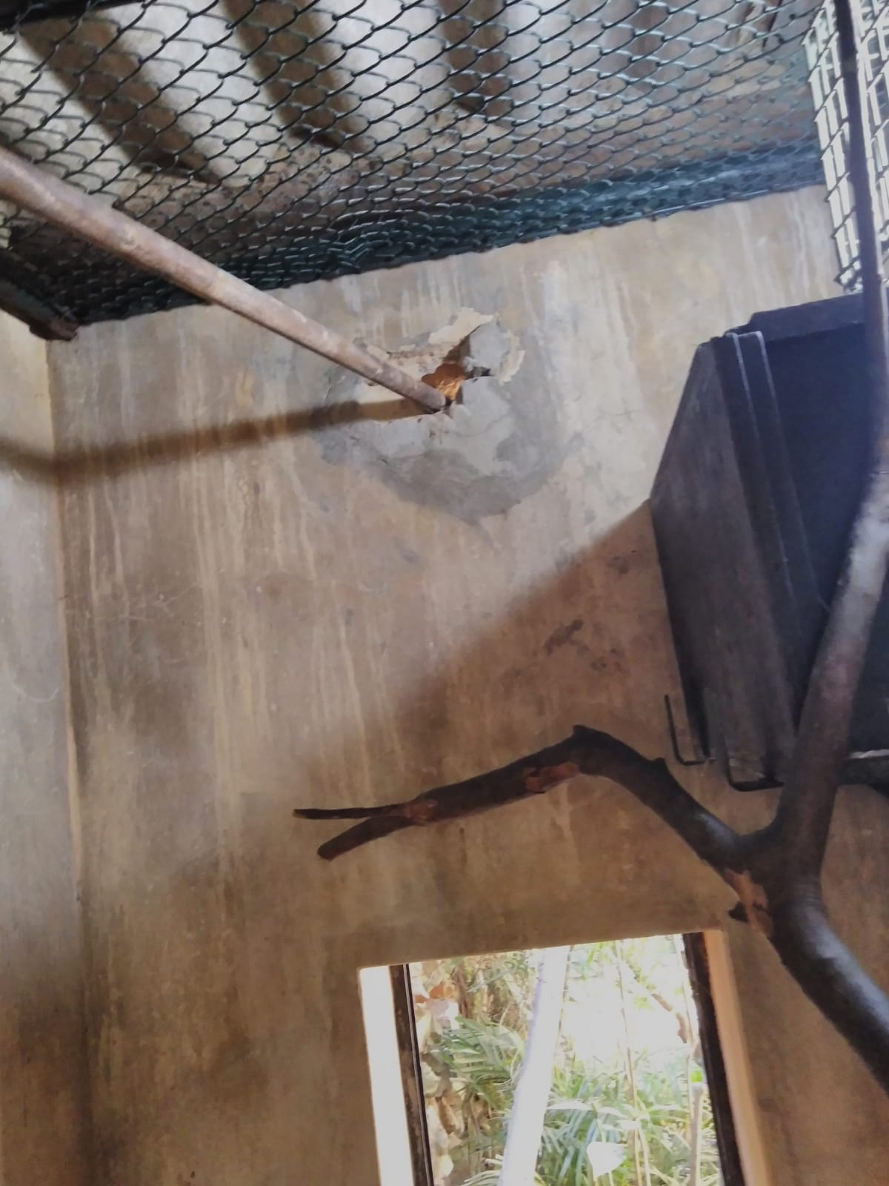
Micário
Fabricação de um porta nova e tubulação para passagem de cabo de aço

Slide 24
Preparação das peças para colocar o posto.

Slide 25
Preparação das peças para colocar o posto

Slide 26
Preparação das peças para colocar o posto

Slide 27
Ripas de madeira para os cervídeos – Recinto MA32.

Slide 28
Confecção de 20 sacos de maravalha para utilização no Biotério.

Slide 29
Recinto das emas. (Conserto de tubulação)

Slide 30
Troca registro do Micário

Slide 31
Manutenção cerca Recinto Cervídeos

Slide 32
Cavalo de Madeira para Enriquecimento de Felinos.

Slide 33
Manutenção Gaiolão do Recinto das Harpias.

Slide 34
Manutenção Gaiolão do Recinto das Harpias.

Slide 35
Manutenção armário do Recinto das Harpias.

Slide 36
Confecção de caixas porta-documentos e instalação nas paredes de algumas áreas de treinos dos animais

Slide 37
Manutenção aquecedor serpentário

Slide 38
Confecção barreira para aquecer , Recinto central

Slide 39
Fabricação dos suportes para placas

Slide 40
Suportes para placas – Diretoria de Aves

Slide 41
Suportes para placas – Diretoria de Aves

Slide 42
Suportes para placas – Diretoria de Mamíferos

Slide 43
Suportes para placas – Diretoria de Mamíferos

Slide 44
Montagem da mesa em x para Diretoria de Aves

Slide 45
Instalação de mola de porta para Nutrição

Slide 46
Manutenção da calçada Lago dos Primatas

Slide 47
Manutenção da calçada Lago dos Primatas

Slide 48
Confecção de 01 maca para procedimento em equinos – ( Zebra)

Slide 49
Confecção de 01 maca ( Finalizada)

Slide 50
Pintura de Grades dos recintos – Jabuti

Slide 51
Pintura grades dos recintos – Jabuti

Slide 52
Pintura no telhado CEMFA

Slide 53
Pintura no telhado CEMFA

Slide 54
Pintura fosso da Onça Pintada

Slide 55
Aceiro no Biotério

Slide 56
Aceiro no Galpão do Feno e recinto do Hospital Veterinário

Slide 57
Aceiro no Galpão do Feno e recinto do Hospital Veterinário

Slide 58
Aceiro no Galpão do Feno e recinto do Hospital Veterinário

Slide 59
Aceiro no Santuário

Slide 60
Aceiro no Santuário

Slide 61
Aceiro no Santuário

Slide 62
Limpeza do lago dos Patos

Slide 63
Reinstalação do Tuiuiú

Slide 64
Protótipo – para totem da Portaria Principal

Slide 65
Protótipo – para totem da Portaria Principal

Slide 66
Parede de divisórias no CEMFA

Slide 67
Parede de divisórias no CEMFA

Slide 68
Reforma, pintura e Instalação porta Banheiro Borboletário

Slide 69
Reforma de mesa para recinto das aves

Slide 70
Manutenção de duas caixas de recinto para o Borboletário

Slide 71
Manutenção de duas caixas de recinto para o Borboletário

Slide 72
Cercamento Jardim Banheiro do Thor

Slide 73
Cercamento Jardim Casa de Vidro

Slide 74
Fabricação de peças de madeira para SUELP

Slide 75
Corta de tronco para fazer tábuas

Slide 76
Limpeza das calhas do museu e da ouvidoria

Slide 77
Wi-fi Social

Slide 78
Manutenção engate da carreta do trator

Slide 79
Limpeza do bebedouro próximo a SUELP

Slide 80
Manutenção válvula dos mictórios

Slide 81
Mês de Agosto /2021

